Slide 1

随机信号分析
Random signal analysis
课程号: sd01234090 周五 5-6节
振声苑W106，通信23[2-3]班，2024年秋
张文胜
微信：15063339795 QQ:762329090
zhangwsh@sdu.edu.cn
zhang8181@gmail.com
School of Information Science and Engineering
Shandong University

Slide 2
第一章 概率论基础
概率公理与随机变量
多维随机变量与条件随机变量
随机变量的函数
数字特征与条件数学期望
特征函数
典型分布
Notes:
Probability theory： 19世纪末，俄国数学家切比雪夫、马尔可夫、李亚普诺夫等人用分析方法建立了大数定律及中心极限定理的一般形式，科学地解释了为什么实际中遇到的许多随机变量近似服从正态分布。20世纪初受物理学的刺激，人们开始研究随机过程。这方面柯尔莫哥洛夫、维纳、马尔可夫、辛钦、莱维及费勒等人作了杰出的贡献。

Slide 3
学习目标
1、运用概率公理和概率基本公式分析计算随机事件的样本空间、随机事件概率、条件概率、概率空间；
2、对比概率和条件概率的关系，灵活运用概率的乘法公式、全概率公式和贝叶斯公式；
3、事件统计独立性的判定；
4、解释随机变量定义、区分连续随机变量和离散随机变量；
5、写出一维随机变量的概率分布函数和概率密度函数的定义、关系和性质；
6、写出二维随机变量的联合分布函数和联合概率密度函数的定义、关系和性质、边缘分布函数和边缘概率密度函数、条件分布函数和条件概率密度函数；
7、 根据两个随机变量统计独立的条件，判断两个随机变量的关系。

Slide 4

多选题
1分
下列选项哪些是连续随机变量？
A
手机打电话的接通时间
B
单位时间内交换机收到的呼叫次数
C
2023级通信专业的学生人数
D
城市道路上行驶的汽车的速度
提交

Slide 5
多选题
1分
四进制通信系统中，信源随机发送四种符号，用X 表示，则X 的可能的状态空间为
A
S={0, 1, 2, 3}
B
S={-1, -1, 0, 0}
C
S={00, 01, 11, 10}
D
S={-3, -1, 1, 3}
提交

Slide 6
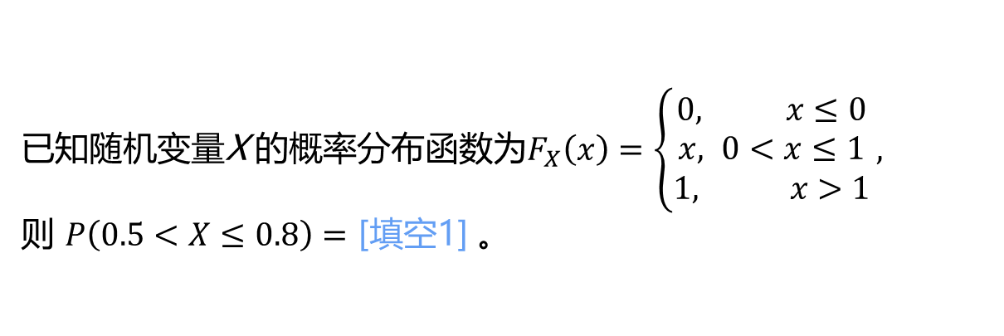
填空题
1分
已知随机变量X 的概率分布函数为$F_{X}\left(x\right)=\left\{\begin{matrix}0, x≤0 \\ x, 0<x≤1 \\ 1, x>1\end{matrix}\right.,$
则 $P\left(0.5<X≤0.8\right)=$ [填空1] 。
正常使用填空题需3.0以上版本雨课堂
作答

Slide 7
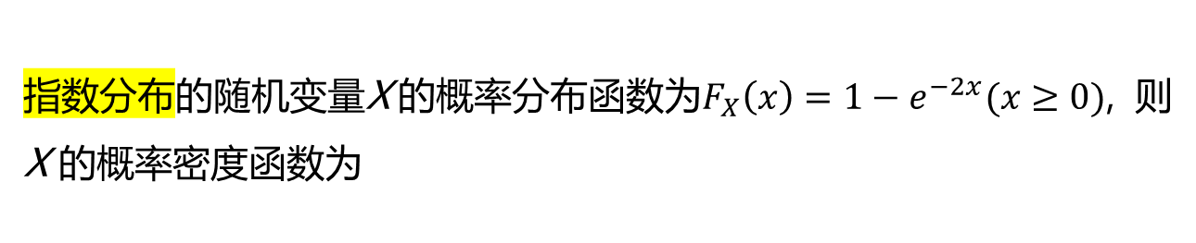
单选题
1分
指数分布的随机变量X 的概率分布函数为$F_{X}\left(x\right)=1−e^{−2x}(x≥0)$, 则 X 的概率密度函数为
A
$f_{X}\left(x\right)=1−2e^{−2x}$, $(x≥0)$
B
$f_{X}\left(x\right)=0.5e^{−2x}$, $(x≥0)$
C
$$f_{X}\left(x\right)=2e^{−2x}$$
D
$f_{X}\left(x\right)=2e^{−2x}$, $(x≥0)$
提交

Slide 8
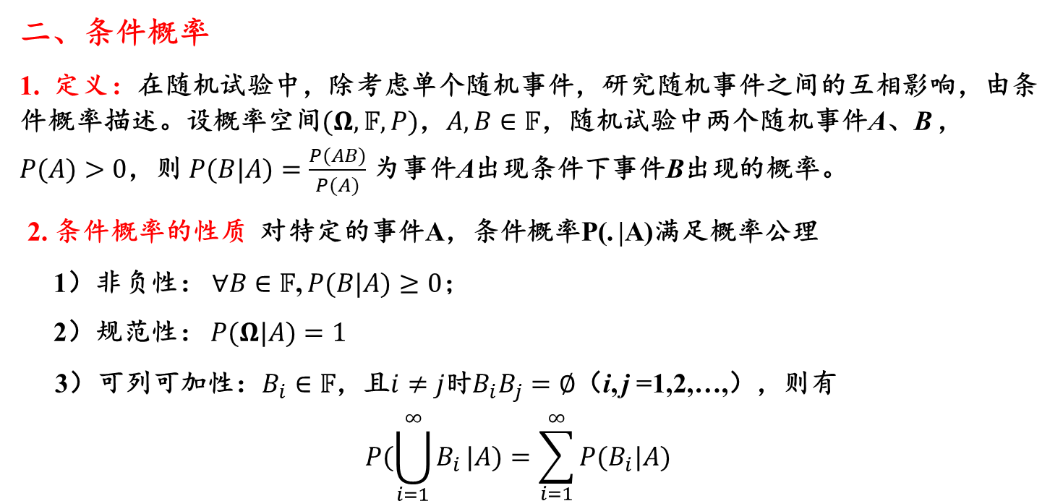
1.1.1 概率公理和概率基本公式
二、条件概率
  1. 定义：在随机试验中，除考虑单个随机事件，研究随机事件之间的互相影响，由条件概率描述。设概率空间$(Ω,𝔽,P)$，$A,B∈𝔽$，随机试验中两个随机事件A、B ， $P(A)>0$，则 $P(B|A)=\frac{P(AB)}{P(A)}$ 为事件A出现条件下事件B出现的概率。
2. 条件概率的性质 对特定的事件A，条件概率P(. |A)满足概率公理
  1）非负性：$∀B∈𝔽$, $P(B|A)≥0$；
2）规范性： $P(Ω|A)=1$
  3）可列可加性：$B_{i}∈𝔽$，且$i≠j$时$B_{i}B_{j}=∅$（i, j =1,2,…,），则有
  $$P(\bigcup_{i=1}^{∞}{B_{i}}|A)=\sum_{i=1}^{∞}{P(B_{i}|A)}$$

Slide 9
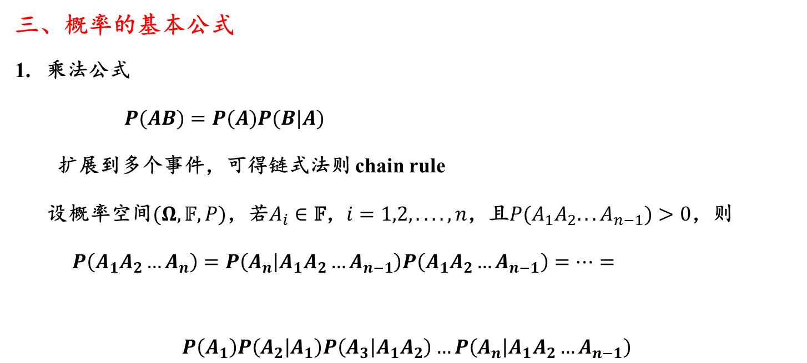
1.1.1 概率公理和概率基本公式
三、概率的基本公式
乘法公式
$P(AB)=P(A)P(B|A)$
扩展到多个事件，可得链式法则 chain rule
  设概率空间$(Ω,𝔽,P)$，若$A_{i}∈\text{𝔽}$，$i=1,2,....,n$，且$P(A_{1}A_{2}...A_{n−1})>0$，则
$P\left(A_{1}A_{2}…A_{n}\right)=P\left(A_{n} | A_{1}A_{2}…A_{n−1}\right)P\left(A_{1}A_{2}…A_{n−1}\right)=…=$
$$P\left(A_{1}\right)P\left(A_{2} | A_{1}\right)P\left(A_{3} | A_{1}A_{2}\right)…P\left(A_{n} | A_{1}A_{2}…A_{n−1}\right)$$

Slide 10
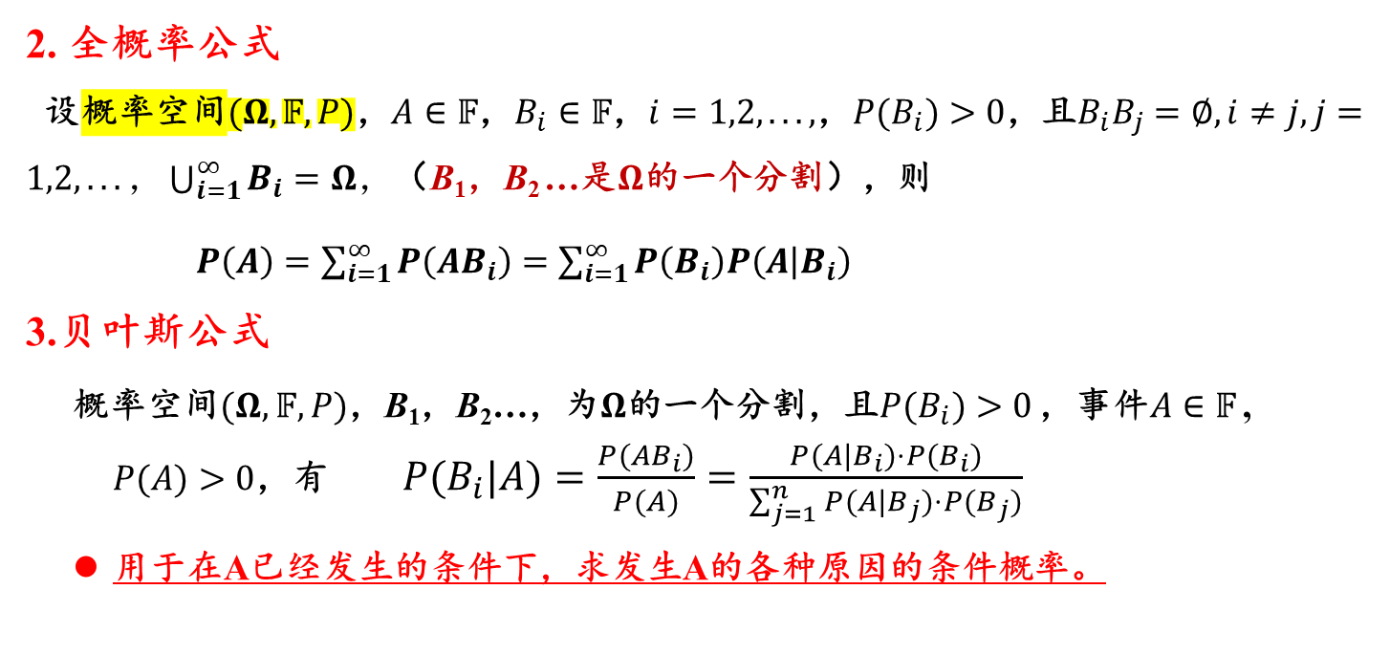
1.1.1 概率公理和概率基本公式
2. 全概率公式
  设概率空间$(Ω,𝔽,P)$，$A∈𝔽$，$B_{i}∈𝔽$，$i=1,2,...,$，$P(B_{i})>0$，且$B_{i}B_{j}=∅,i≠j,j=1,2,...，\bigcup_{i=1}^{∞}{B_{i}}=Ω，$（B₁，B₂ …是$Ω$的一个分割），则
$P\left(A\right)=\sum_{i=1}^{∞}{P\left(AB_{i}\right)}=\sum_{i=1}^{∞}{P\left(B_{i}\right)P\left(A | B_{i}\right)}$
3.贝叶斯公式
  概率空间$(Ω,𝔽,P)$，B₁，B₂…，为$Ω$的一个分割，且$P(B_{i})>0$ ，事件$A∈𝔽$ , $P(A)>0$，有 $P(B_{i}|A)=\frac{P(AB_{i})}{P(A)}=\frac{P(A|B_{i})⋅P(B_{i})}{\sum_{j=1}^{n}{P(A|B_{j})⋅P(B_{j})}}$
  用于在A已经发生的条件下，求发生A的各种原因的条件概率。

Slide 11
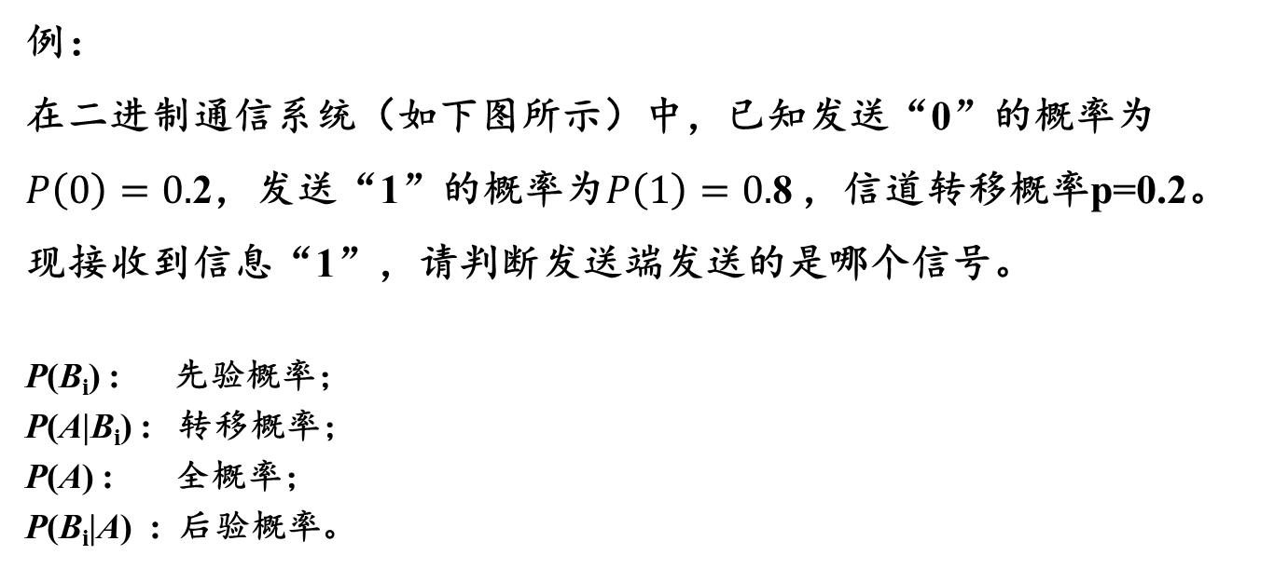
例：
在二进制通信系统（如下图所示）中，已知发送“0”的概率为$P\left(0\right)=0.$2，发送“1”的概率为$P\left(1\right)=0.$8 ，信道转移概率p=0.2。现接收到信息“1”，请判断发送端发送的是哪个信号。
  P(B_{i}) : 先验概率；
  P(A|B_{i}) : 转移概率；
  P(A) : 全概率；
  P(B_{i}|A) : 后验概率。

Slide 12
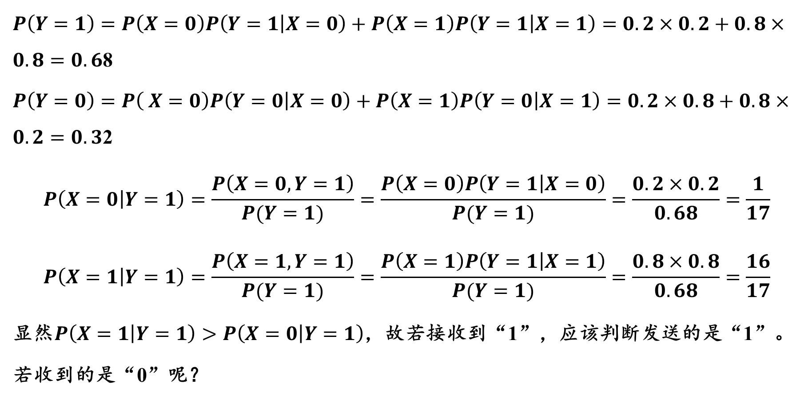
$P\left(Y=1\right)=P\left(X=0\right)P\left(Y=1 | X=0\right)+P\left(X=1\right)P\left(Y=1 | X=1\right)=0.2×0.2+0.8×0.8=0.6$8
$P\left(Y=0\right)=P\left( X=0\right)P\left(Y=0 | X=0\right)+P\left(X=1\right)P\left(Y=0 | X=1\right)=0.2×0.8+0.8×0.2=0.3$2
$$P\left(X=0 | Y=1\right)=\frac{P\left(X=0,Y=1\right)}{P(Y=1)}=\frac{P\left(X=0\right)P\left(Y=1 | X=0\right)}{P(Y=1)}=\frac{0.2×0.2}{0.68}=\frac{1}{17}$$
$$P\left(X=1 | Y=1\right)=\frac{P\left(X=1,Y=1\right)}{P(Y=1)}=\frac{P\left(X=1\right)P\left(Y=1 | X=1\right)}{P(Y=1)}=\frac{0.8×0.8}{0.68}=\frac{16}{17}$$
显然$P\left(X=1 | Y=1\right)>P\left(X=0 | Y=1\right)$，故若接收到“1”，应该判断发送的是“1”。
若收到的是“0”呢？

Slide 13
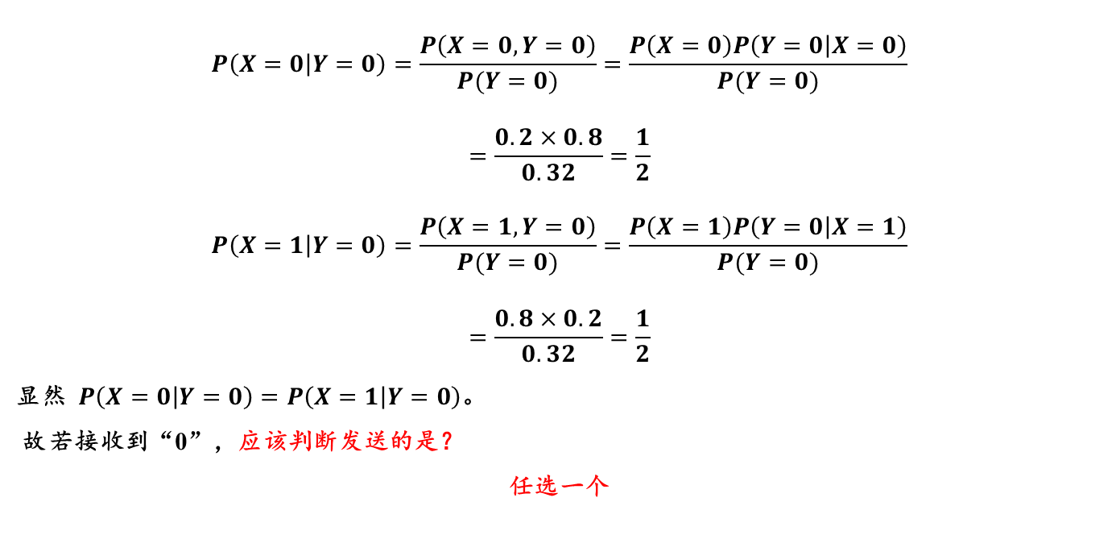
$$P\left(X=0 | Y=0\right)=\frac{P\left(X=0,Y=0\right)}{P(Y=0)}=\frac{P\left(X=0\right)P\left(Y=0 | X=0\right)}{P(Y=0)}$$
$$=\frac{0.2×0.8}{0.32}=\frac{1}{2}$$
$$P\left(X=1 | Y=0\right)=\frac{P\left(X=1,Y=0\right)}{P(Y=0)}=\frac{P\left(X=1\right)P\left(Y=0 | X=1\right)}{P(Y=0)}$$
$$=\frac{0.8×0.2}{0.32}=\frac{1}{2}$$
显然 $P\left(X=0 | Y=0\right)=P\left(X=1 | Y=0\right)$。
故若接收到“0”，应该判断发送的是？
任选一个

Slide 14
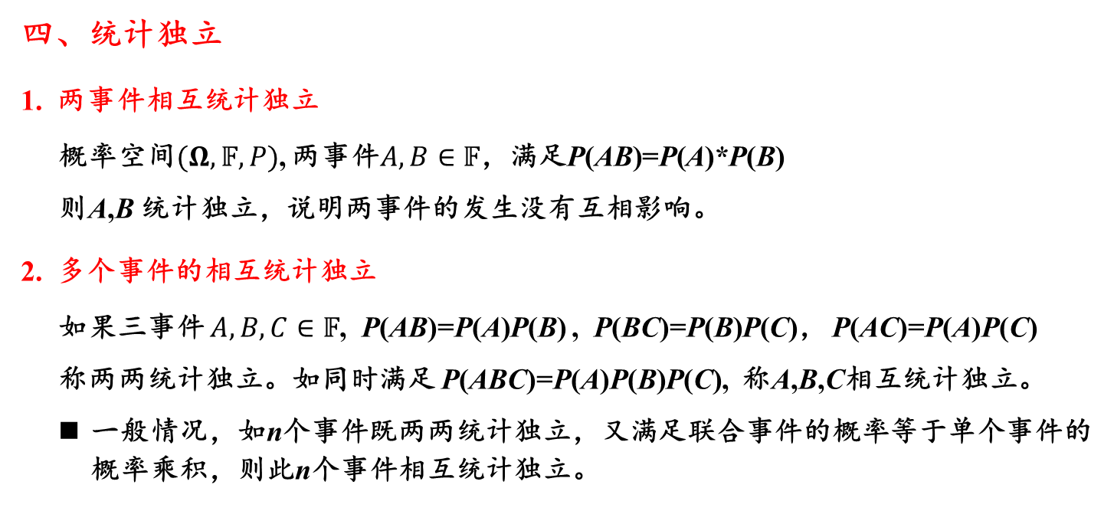
1.1.1 概率公理和概率基本公式
四、统计独立
1. 两事件相互统计独立
  概率空间$(Ω,𝔽,P)$, 两事件$A,B∈𝔽$，满足P(AB)=P(A)*P(B)
  则A,B 统计独立，说明两事件的发生没有互相影响。
2. 多个事件的相互统计独立
  如果三事件 $A,B,C∈𝔽$, P(AB)=P(A)P(B) , P(BC)=P(B)P(C)， P(AC)=P(A)P(C)
  称两两统计独立。如同时满足 P(ABC)=P(A)P(B)P(C), 称A,B,C相互统计独立。
  一般情况，如n个事件既两两统计独立，又满足联合事件的概率等于单个事件的 概率乘积，则此n个事件相互统计独立。
Notes:
P11，随机变量独立性定义！

Slide 15
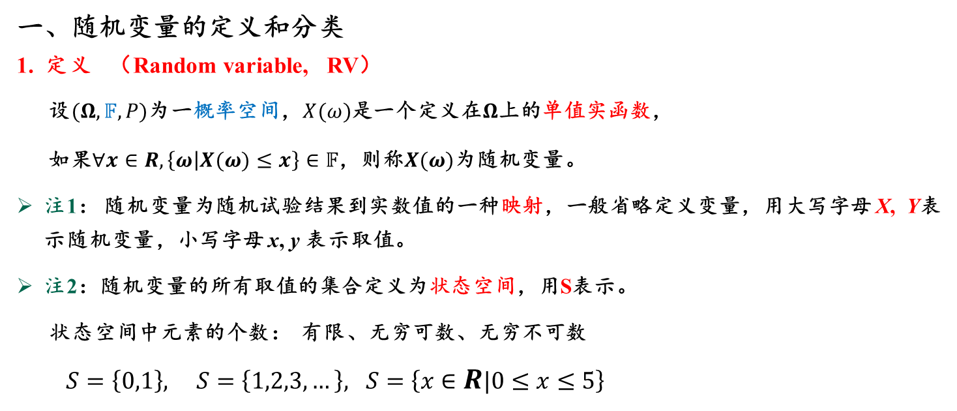
1.1.2 随机变量及其概率分布
一、随机变量的定义和分类
1. 定义 （Random variable, RV）
  设$(Ω,𝔽,P)$为一概率空间，$X(ω)$是一个定义在$Ω$上的单值实函数，
  如果$∀x∈R, \left\{ω | X(ω)≤x\right\}∈𝔽$，则称$X(ω)$为随机变量。
注1： 随机变量为随机试验结果到实数值的一种映射，一般省略定义变量，用大写字母 X, Y表示随机变量，小写字母 x, y 表示取值。
注2：随机变量的所有取值的集合定义为状态空间，用S表示。
状态空间中元素的个数： 有限、无穷可数、无穷不可数
$S=\left\{0,1\right\}, S=\left\{1,2,3,…\right\}, S=\left\{x∈R|0≤x≤5\right\}$
Notes:
设Ω是样本空间，𝔽是Ω的某些子集构成的非空集类,若𝔽满足下列条件： 𝜴∈𝔽; 若 𝑨∈𝔽,则$\overline{A}$∈𝔽；若𝑨∈𝔽, 𝑩∈𝔽, 则(𝑨∪𝑩)∈𝔽,则称𝔽为事件σ 域。对每一个实验结果$ω∈Ω$，有一个实数$X(ω)$与之对应 ，$X(ω)$是定义在$Ω$上的实单值函数（定义域$Ω$，值域为实数）

Slide 16
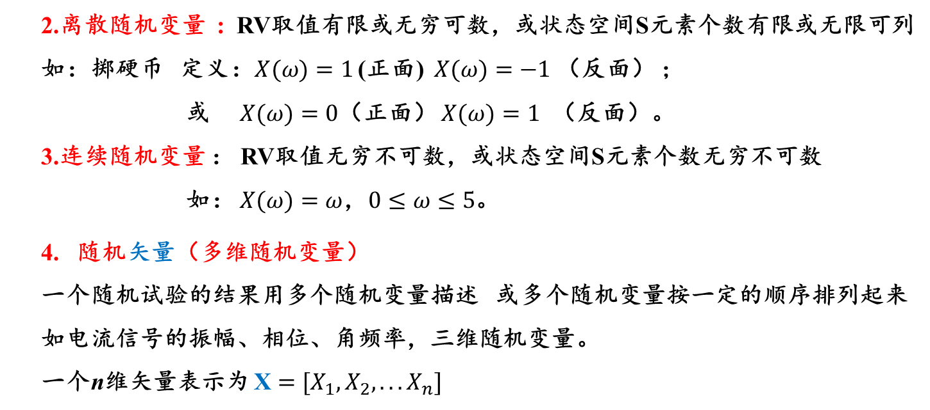
1.1.2 随机变量及其概率分布
  2.离散随机变量 : RV取值有限或无穷可数，或状态空间S元素个数有限或无限可列
如：掷硬币 定义：$X(ω)=1$ (正面) $X(ω)=−1$ （反面） ；
或 $X(ω)=0$（正面） $X(ω)=1$ （反面）。
3.连续随机变量 ： RV取值无穷不可数，或状态空间S元素个数无穷不可数
如： $X(ω)=ω$，$0≤ω≤5$。
  4. 随机矢量（多维随机变量） 一个随机试验的结果用多个随机变量描述 或多个随机变量按一定的顺序排列起来 如电流信号的振幅、相位、角频率，三维随机变量。 一个n维矢量表示为 X $=[X_{1},X_{2},...X_{n}]$

Slide 17
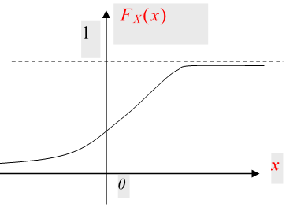
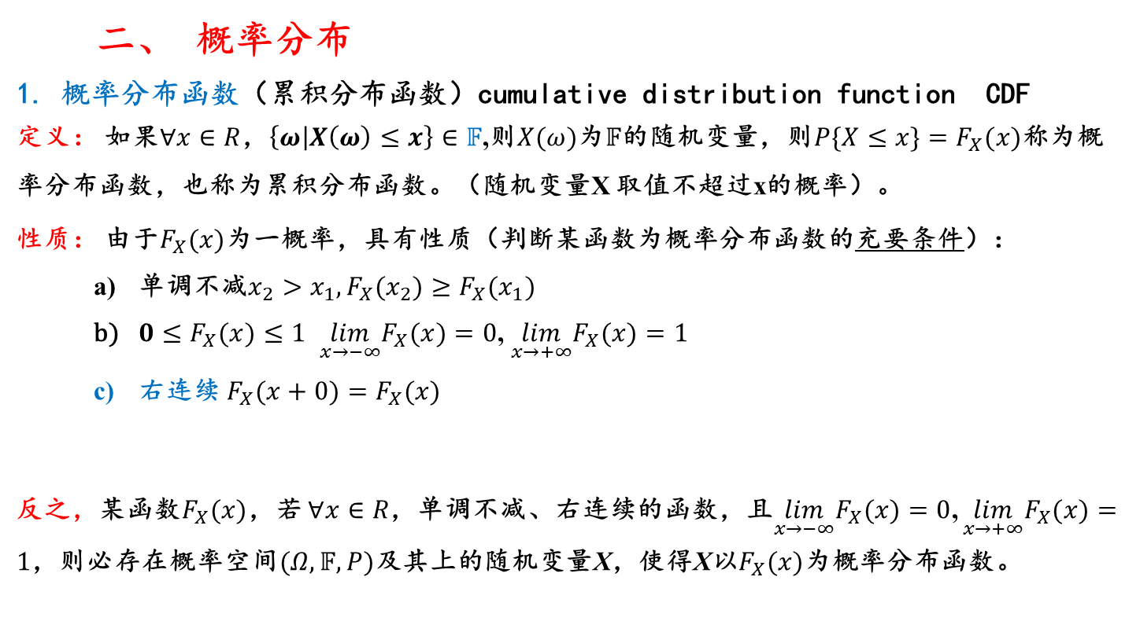
二、 概率分布
概率分布函数（累积分布函数）cumulative distribution function CDF
定义： 如果$∀x∈R$，$\left\{ω | X\left(ω\right)≤x\right\}∈𝔽$,则$X(ω)$为$𝔽$的随机变量，则$P\{X≤x\}=F_{X}(x)$称为概率分布函数，也称为累积分布函数。（随机变量X 取值不超过x的概率）。
性质： 由于$F_{X}(x)$为一概率，具有性质（判断某函数为概率分布函数的充要条件）：
    单调不减$x_{2}>x_{1},F_{X}(x_{2})≥F_{X}(x_{1})$
    $0≤F_{X}(x)≤1$ $\lim_{x→−∞}F_{X}(x)=0$, $\lim_{x→+∞}F_{X}(x)=1$
    右连续 $F_{X}(x+0)=F_{X}(x)$
反之，某函数$F_{X}(x)$，若 $∀x∈R$，单调不减、右连续的函数，且$\lim_{x→−∞}F_{X}(x)=0$, $\lim_{x→+∞}F_{X}(x)=1$，则必存在概率空间$(Ω,𝔽,P)$及其上的随机变量X，使得X以$F_{X}(x)$为概率分布函数。

Slide 18
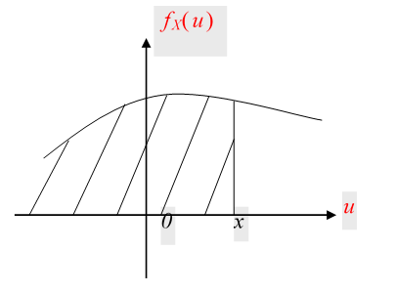
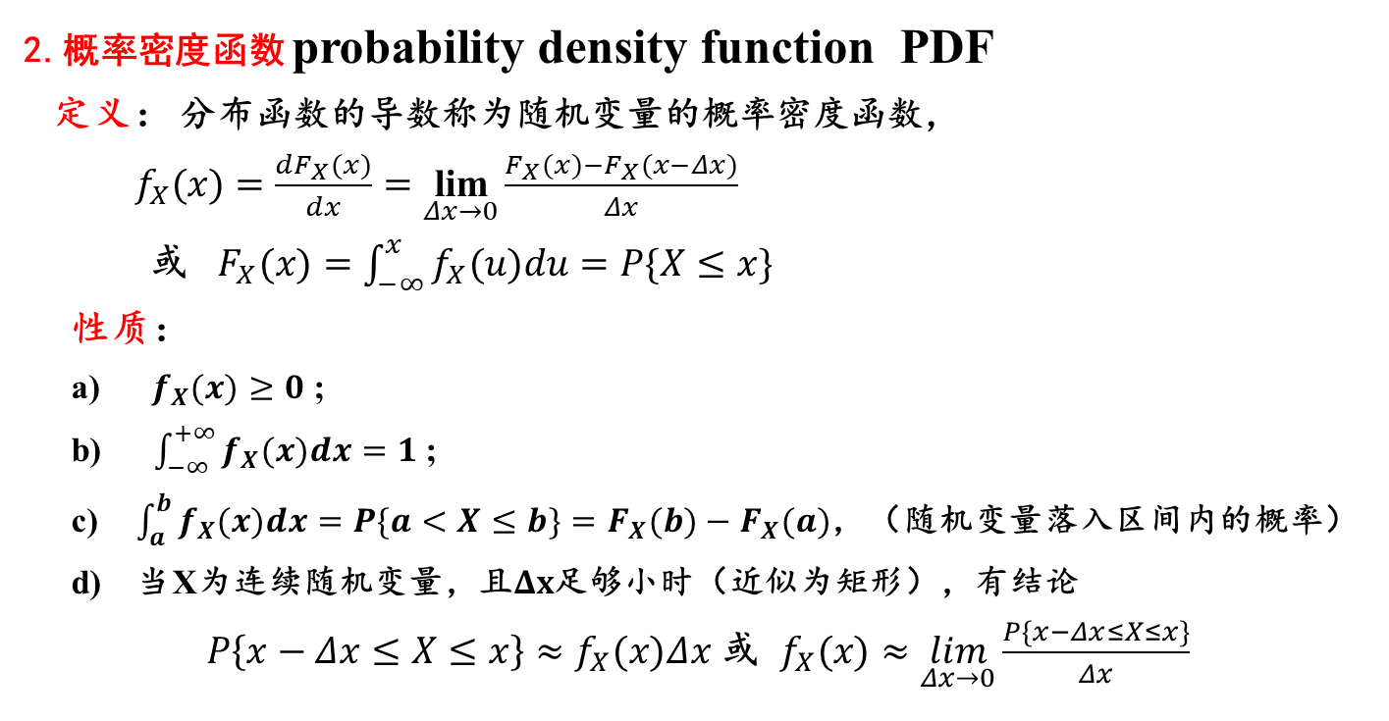
  2.概率密度函数 probability density function PDF
定义： 分布函数的导数称为随机变量的概率密度函数，
${ f}_{X}(x)=\frac{dF_{X}(x)}{dx}=\underset{Δx→0}{\text{lim}}{\frac{F_{X}(x)−F_{X}(x−Δx)}{Δx}}$
或 $F_{X}(x)=\int_{−∞}^{x}{f_{X}(u)du}=P\{X≤x\}$
性质：
  ${ f}_{X}(x)≥0$ ;
  $\int_{−∞}^{+∞}{f_{X}(x)dx}=1$ ;
  $\int_{a}^{b}{f_{X}(x)dx}=P\{a<X≤b\}=F_{X}(b)−F_{X}(a)$，（随机变量落入区间内的概率）
  当X为连续随机变量，且$Δx$足够小时（近似为矩形），有结论
$P\left\{x−Δx≤X≤x\right\}≈f_{X}(x)Δx$ 或 $f_{X}(x)≈\lim_{Δx→0}\frac{P\left\{x−Δx≤X≤x\right\}}{Δx}$
概率分布函数是概率密度函数的积分波形下的面积。

Slide 19

1.1.2 随机变量及其概率分布
例如: 掷硬币
$$f_{X}(x)=0.5δ(x+1)+0.5δ(x−1)$$
$$F_{X}(x)=\left\{\begin{aligned}0 (x<−1) \\ 0.5 (−1≤x<1) \\ 1 (x≥1)\end{aligned}\right.$$
由此，可知 $f_{X}(x)=\sum_{x_{i}≤x}{p_{i}⋅δ(x−x_{i})}$ 冲激函数形式
$F_{X}(x)=P\{X≤x\}=\sum_{x_{i}≤x}{P\{X=x_{i}}\}⋅u(x−x_{i})=\sum_{x_{i}≤x}{p_{i}⋅u(x−x_{i})}$ 阶跃函数形式

Slide 20
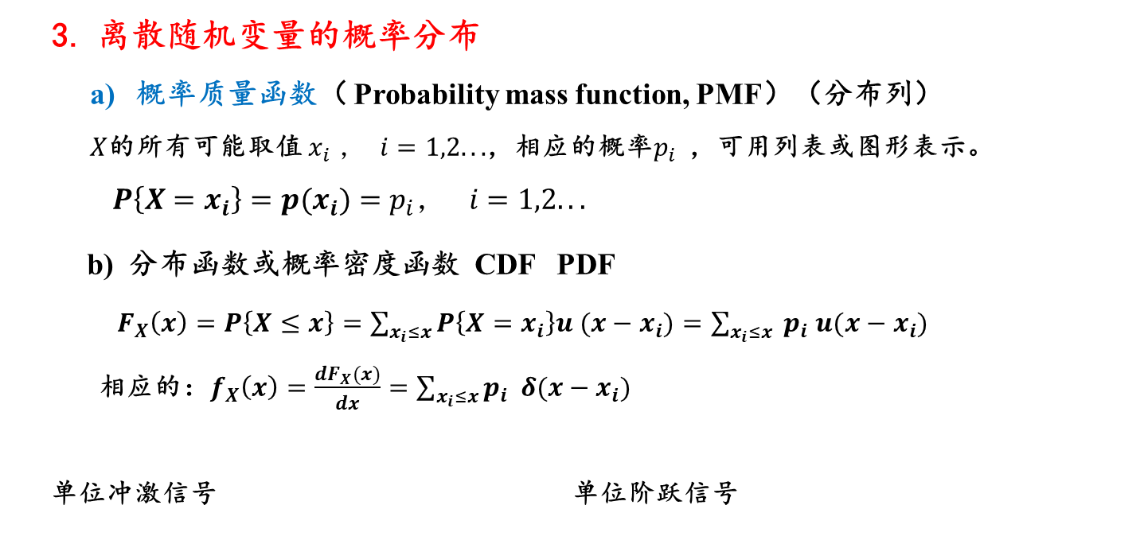
1.1.2 随机变量及其概率分布
  离散随机变量的概率分布
    概率质量函数（ Probability mass function, PMF）（分布列）
    $X$的所有可能取值 $x_{i} ， i=1,2...$，相应的概率$p_{i}$ ，可用列表或图形表示。
    ${P\left\{X=x_{i}\right\}=p(x_{i})=p}_{i}，$ $i=1,2...$
b) 分布函数或概率密度函数 CDF PDF
  ${ F}_{X}\left(x\right)=P\left\{X≤x\right\}=\sum_{x_{i}≤x}{P\left\{X=x_{i}\right\}u (x−x_{i})}=\sum_{x_{i}≤x}{ p_{i}}$ $u(x−x_{i})$
  相应的：$f_{X}\left(x\right)=\frac{dF_{X}(x)}{dx}=\sum_{x_{i}≤x}{p_{i}} δ(x−x_{i})$
  单位冲激信号 单位阶跃信号
(1)
1
0
0

Slide 21
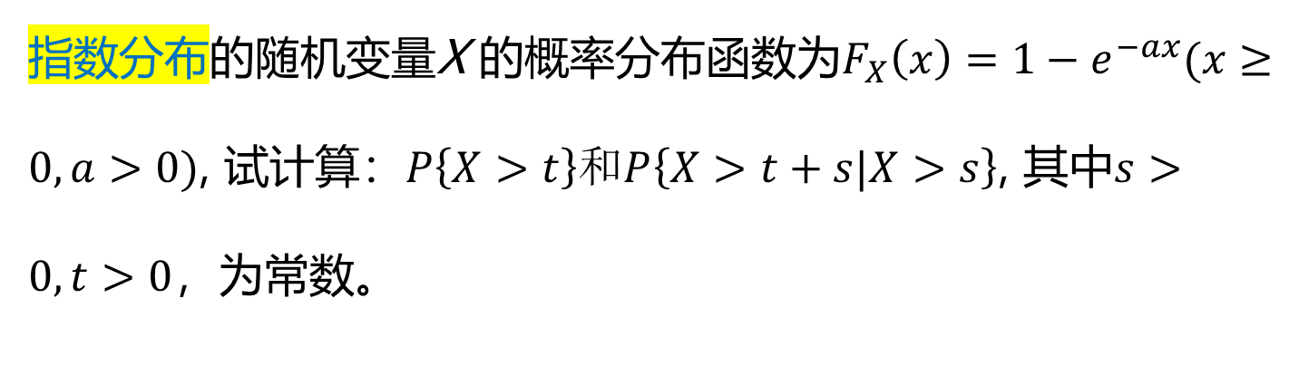
指数分布的随机变量X 的概率分布函数为$F_{X}\left(x\right)=1−e^{−ax}(x≥0,a>0)$, 试计算：$P\left\{X>t\right\}和P\left\{X>t+s|X>s\right\}$, 其中$s>0,t>0，为常数。$

Slide 22
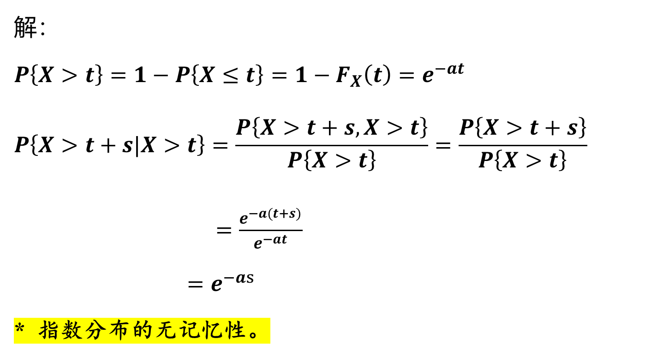
$$解：$$
$P\left\{X>t\right\}=1−P\left\{X≤t\right\}=1−F_{X}\left(t\right)=e^{−at}$
$$P\left\{X>t+s|X>t\right\}=\frac{P\left\{X>t+s,X>t\right\}}{P\left\{X>t\right\}}=\frac{P\left\{X>t+s\right\}}{P\left\{X>t\right\}}$$
$=\frac{e^{−a(t+s)}}{e^{−at}}$
$=e^{−as}$
* 指数分布的无记忆性。
Notes:
指数分布的一个重要特征是无记忆性(Memoryless Property，又称遗失记忆性)。如果一个随机变量呈指数分布X~E(A)，当s, t ≥0时:P{x >s＋tlX > s}= P{x > t}。 掷硬币， 顾客到来

Slide 23
1.2 多维随机变量及其分布
1.2.1 二维联合分布函数和联合PDF
1.2.2 边缘分布函数和边缘概率密度 marginal PDF
1.2.3 条件分布函数和条件PDF
1.2.4 多维随机变量的概率分布
1.2.5 随机变量统计独立的条件

Slide 24
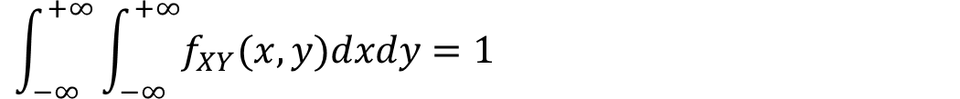
多选题
1分
关于多维随机变量，下列说法正确的是
A
$$\lim_{x→−∞}F_{XY}(x,y)=\lim_{y→−∞}F_{XY}(x,y)=0$$
B
$$\lim_{x→∞,y→∞}F_{XY}(x,y)=1$$
C
$F_{XY}(x,y)$分别对x, y 单调不减
D
$$\int_{−∞}^{+∞}{\int_{−∞}^{+∞}{f_{XY}(x,y)dxdy=1}}$$
提交

Slide 25
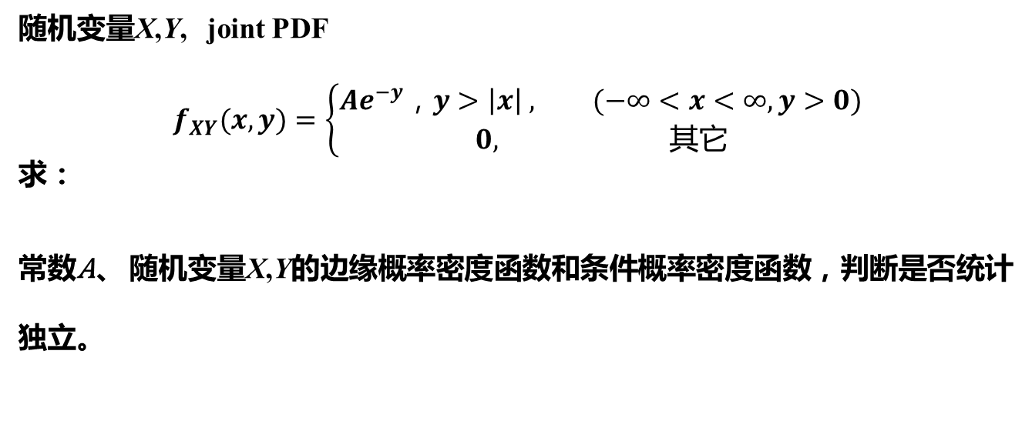
主观题
10分
随机变量X,Y, joint PDF
$$f_{XY}(x,y)=\left\{\begin{matrix}Ae^{−y}，y>\left|x\right| , (−∞<x<∞,y>0) \\ 0, 其它\end{matrix}\right.$$
求：
常数A、 随机变量X,Y的边缘概率密度函数和条件概率密度函数，判断是否统计独立。
正常使用主观题需2.0以上版本雨课堂
作答

Slide 26
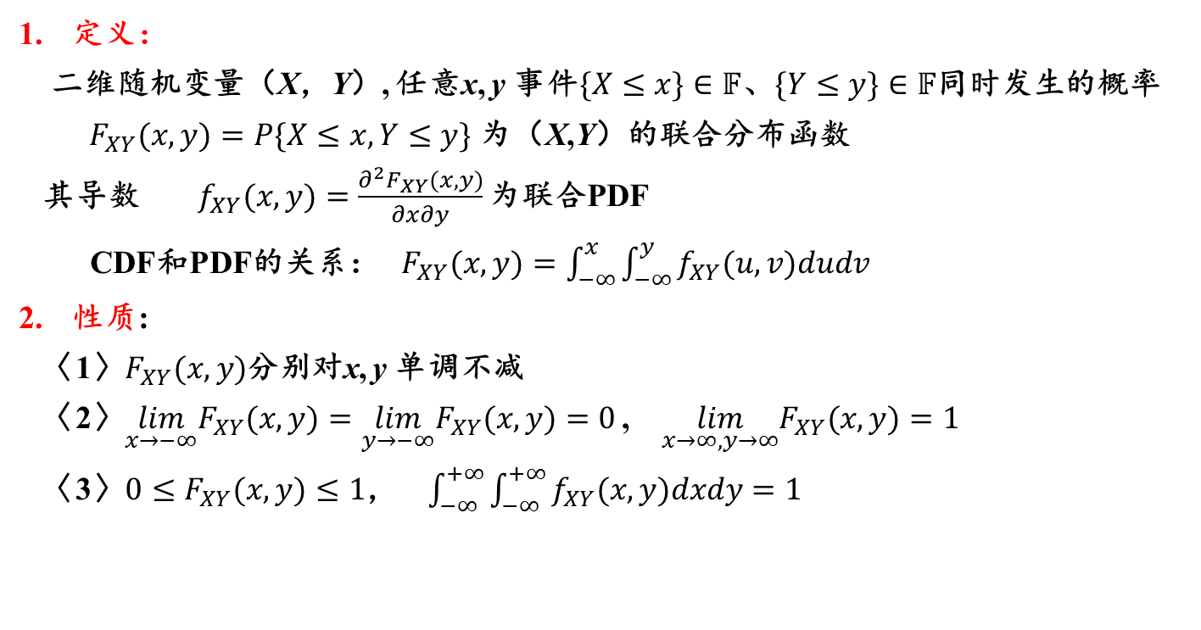
1.2 .1 二维联合分布函数和联合PDF
定义：
二维随机变量（X，Y）, 任意x, y 事件$\{X≤x\}∈𝔽$、$\{Y≤y\}∈𝔽$同时发生的概率
${ F}_{XY}(x,y)=P\{X≤x,Y≤y\}$ 为（X,Y）的联合分布函数
其导数${ f}_{XY}(x,y)=\frac{∂^{2}F_{XY}(x,y)}{∂x∂y}$ 为联合PDF
CDF和PDF的关系： $F_{XY}(x,y)=\int_{−∞}^{x}{\int_{−∞}^{y}{f_{XY}(u,v)dudv}}$
性质:
〈1〉$F_{XY}(x,y)$分别对x, y 单调不减
〈2〉$\lim_{x→−∞}F_{XY}(x,y)=\lim_{y→−∞}F_{XY}(x,y)=0$ , $\lim_{x→∞,y→∞}F_{XY}(x,y)=1$
〈3〉$0≤F_{XY}(x,y)≤1$， $\int_{−∞}^{+∞}{\int_{−∞}^{+∞}{f_{XY}(x,y)dxdy=1}}$

Slide 27
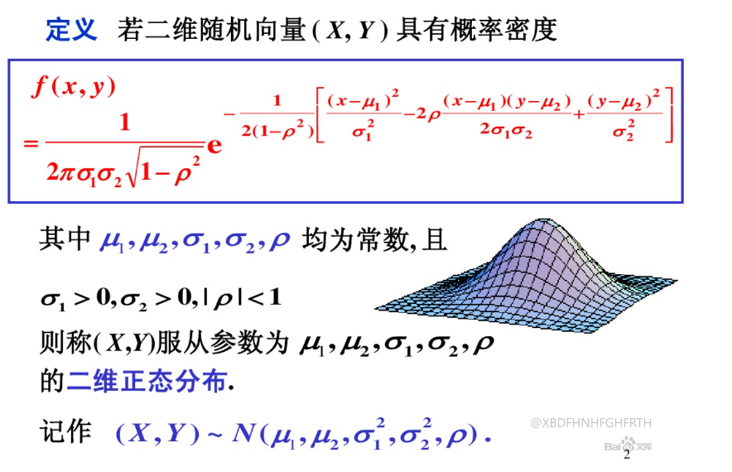
二维正态分布
Notes:
P11，相关系数rho。关于相关系数[-1,1], 1 代表完全正相关，-1完全负相关。

Slide 28
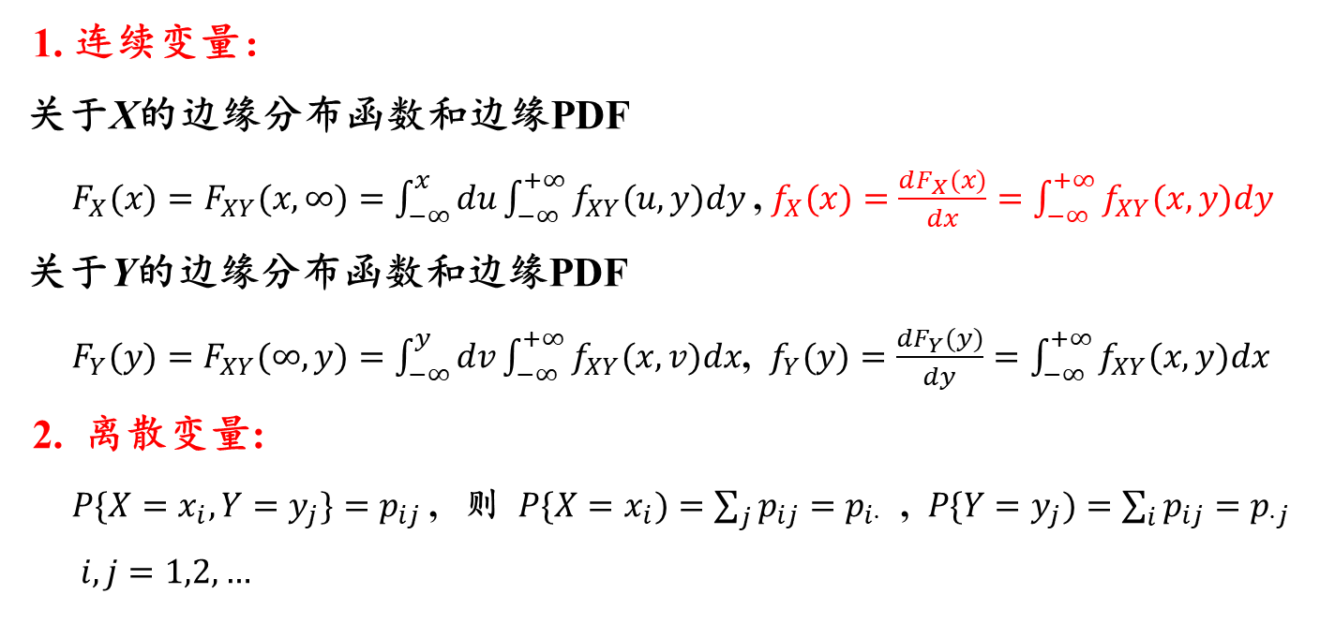
1.2.2 边缘分布函数和边缘概率密度 marginal PDF
1. 连续变量：
关于X的边缘分布函数和边缘PDF
  $F_{X}(x)=F_{XY}(x,∞)=\int_{−∞}^{x}{du\int_{−∞}^{+∞}{f_{XY}(u,y)dy}}$ , $f_{X}(x)=\frac{dF_{X}(x)}{dx}=\int_{−∞}^{+∞}{f_{XY}(x,y)dy}$
关于Y的边缘分布函数和边缘PDF
  $F_{Y}(y)=F_{XY}(∞,y)=\int_{−∞}^{y}{dv\int_{−∞}^{+∞}{f_{XY}(x,v)dx}}$, $f_{Y}(y)=\frac{dF_{Y}(y)}{dy}=\int_{−∞}^{+∞}{f_{XY}(x,y)dx}$
2. 离散变量:
  $P\{X=x_{i},Y=y_{j}\}=p_{ij}$ , 则 $P\{X=x_{i})=\sum_{j}{p_{ij}}=p_{i⋅} \text{,} P\{Y=y_{j})=\sum_{i}{p_{ij}}=p_{⋅j}$
  $i,j=1,2,…$

Slide 29
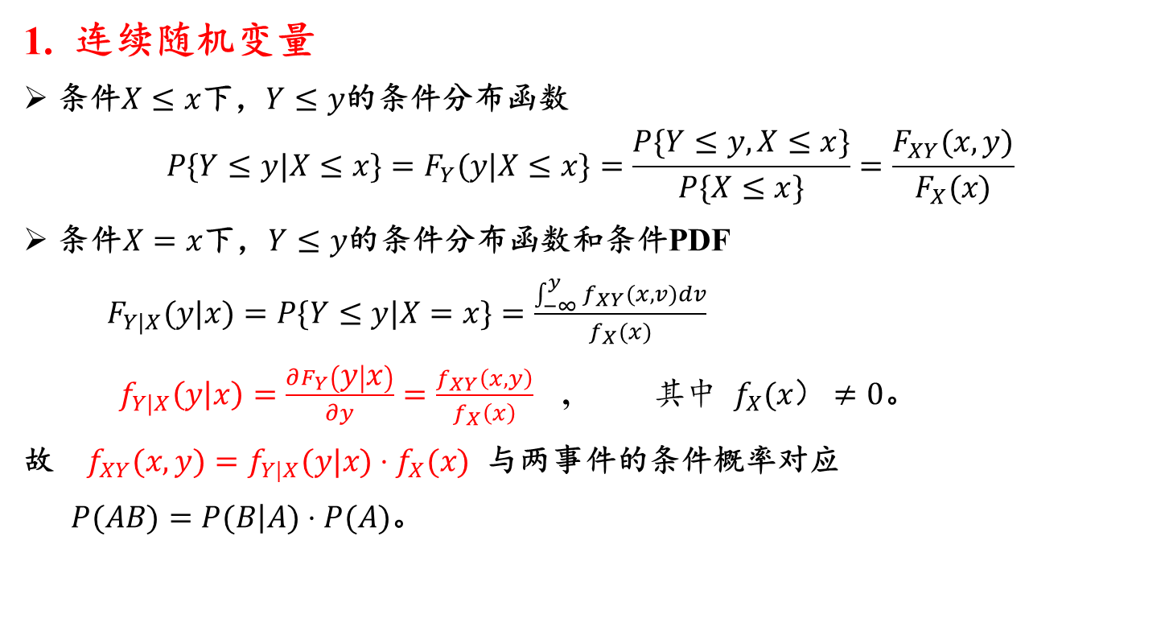
1.2.3 条件分布函数和条件PDF
连续随机变量
条件$X≤x$下，$Y≤y$的条件分布函数
$$P\{Y≤y|X≤x\}=F_{Y}(y|X≤x\}=\frac{P\{Y≤y,X≤x\}}{P\{X≤x\}}=\frac{F_{XY}(x,y)}{F_{X}(x)}$$
条件$X=x$下，$Y≤y$的条件分布函数和条件PDF
${ F}_{Y|X}(y|x)=P\{Y≤y|X=x\}=\frac{\int_{−∞}^{y}{f_{XY}(x,v)dv}}{f_{X}(x)}$
$f_{Y|X}\left(y | x\right)=\frac{∂F_{Y}\left(y | x\right)}{∂y}=\frac{f_{XY}\left(x,y\right)}{f_{X}\left(x\right)} \text{,} 其中 f_{X}(x）≠0$。
故 $f_{XY}(x,y)=f_{Y|X}(y|x)⋅f_{X}(x)$ 与两事件的条件概率对应
$P(AB)=P(B\left|A\right.)⋅P(A)$。

Slide 30
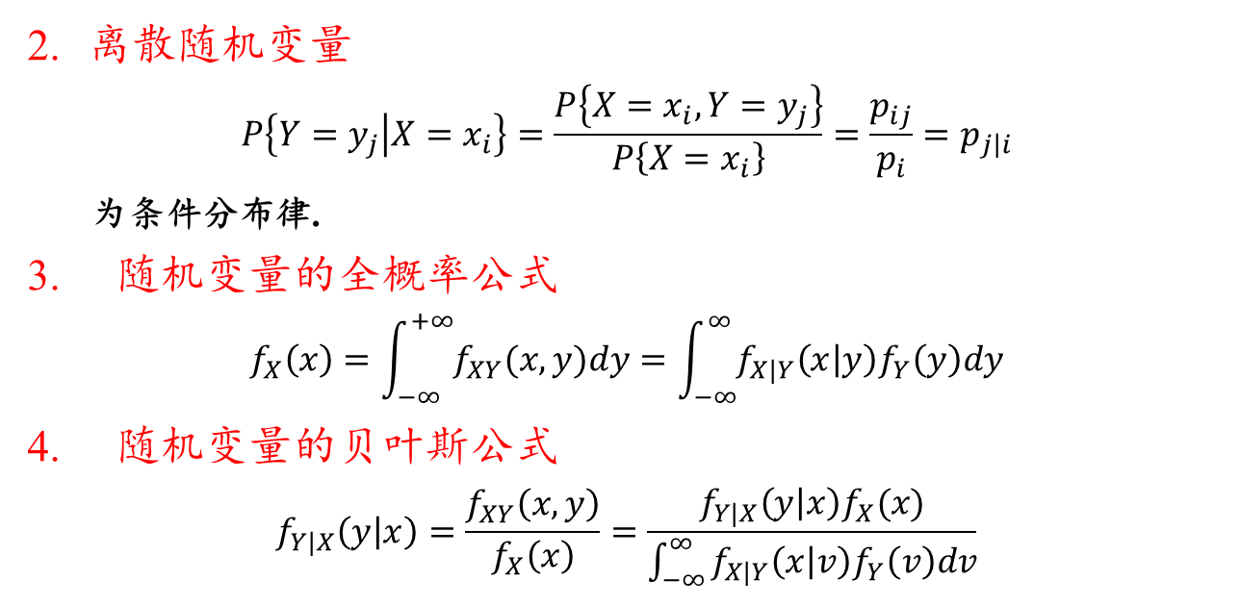
1.2.3 条件分布函数和条件PDF
离散随机变量
$$P\left\{Y=y_{j} | X=x_{i}\right\}=\frac{P\left\{X=x_{i},Y=y_{j}\right\}}{P\left\{X=x_{i}\right\}}=\frac{p_{ij}}{p_{i}}=p_{\left.j\right|i}$$
为条件分布律.
3. 随机变量的全概率公式
$$f_{X}\left(x\right)=\int_{−∞}^{+∞}{f_{XY}(x,y)dy}=\int_{−∞}^{∞}{f_{X|Y}\left(x | y\right)f_{Y}\left(y\right)dy}$$
4. 随机变量的贝叶斯公式
$$f_{Y|X}\left(y | x\right)=\frac{f_{XY}\left(x,y\right)}{f_{X}\left(x\right)}=\frac{f_{Y|X}\left(y | x\right)f_{X}(x)}{\int_{−∞}^{∞}{f_{X|Y}\left(x | v\right)f_{Y}\left(v\right)dv}}$$

Slide 31
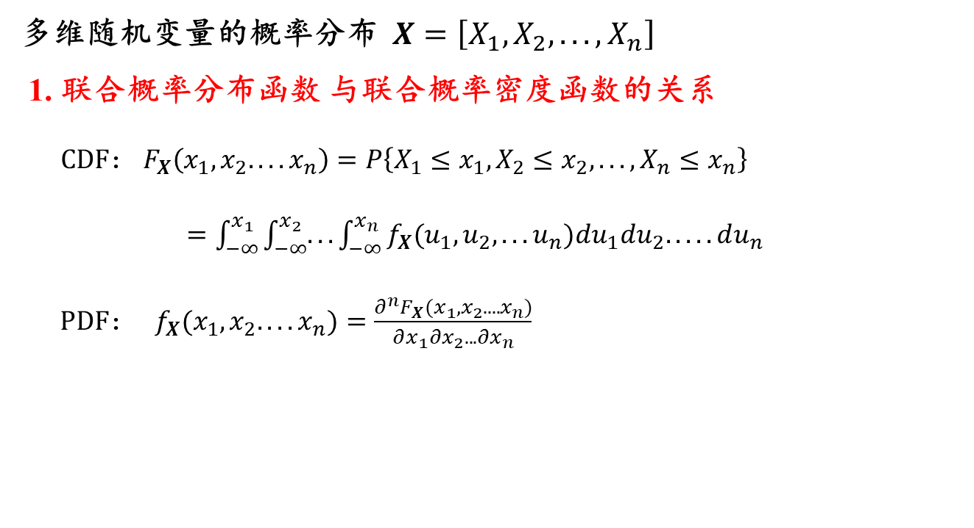
1.2.4 多维随机变量的概率分布
多维随机变量的概率分布 $X=\left[X_{1},X_{2},...,X_{n}\right]$
1. 联合概率分布函数 与联合概率密度函数的关系
${CDF： F}_{X}\left(x_{1},x_{2}....x_{n}\right)=P\left\{X_{1}≤x_{1},X_{2}≤x_{2},...,X_{n}≤x_{n}\right\}$
$=\int_{−∞}^{x_{1}}{\int_{−∞}^{x_{2}}{...\int_{−∞}^{x_{n}}{f_{X}(u_{1},u_{2},...u_{n})du_{1}du_{2}.....du_{n}}}}$
${ PDF： f}_{X}(x_{1},x_{2}....x_{n})=\frac{∂^{n}F_{X}(x_{1},x_{2}....x_{n})}{∂x_{1}∂x_{2}...∂x_{n}}$

Slide 32
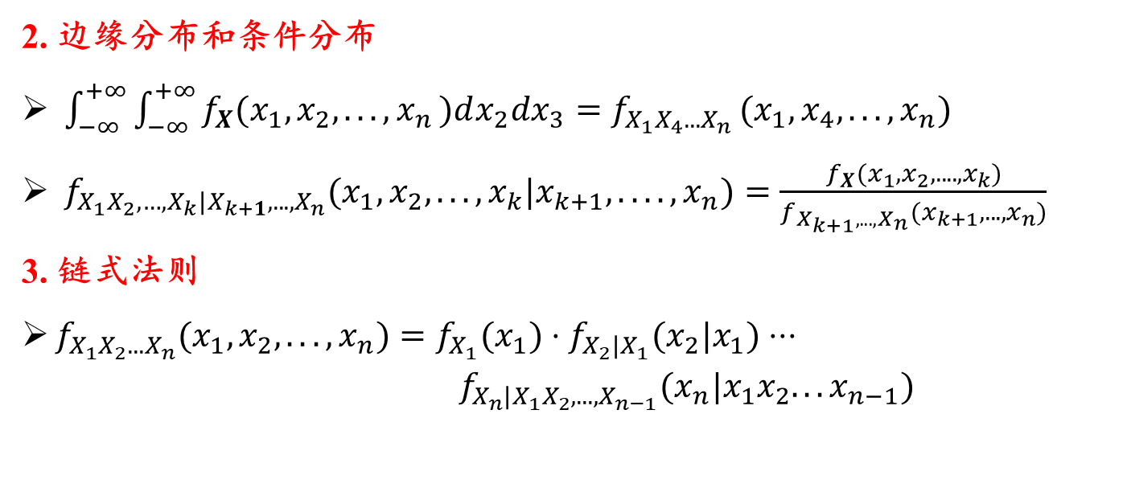
1.2.4 多维随机变量的概率分布
2. 边缘分布和条件分布
$\int_{−∞}^{+∞}{\int_{−∞}^{+∞}{f_{X}(x_{1},x_{2},...{,x}_{n})dx_{2}dx_{3}=f_{X_{1}X_{4}...X_{n}}}}(x_{1},x_{4},...,x_{n})$
$f_{X_{1}X_{2},…,X_{k}|X_{k+1},..{.,X}_{n}}(x_{1},x_{2},...,x_{k}|x_{k+1},....,x_{n})=\frac{f_{X}(x_{1},x_{2},....,x_{k})}{f_{X_{k+1},...{,X}_{n}}(x_{k+1},...,x_{n})}$
3. 链式法则
$f_{X_{1}X_{2}...X_{n}}(x_{1},x_{2},...,x_{n})=f_{X_{1}}(x_{1})⋅f_{X_{2}|X_{1}}(x_{2}|x_{1})⋅⋅⋅{ f}_{X_{n}|X_{1}X_{2},...,X_{n−1}}(x_{n}|x_{1}x_{2}...x_{n−1})$

Slide 33
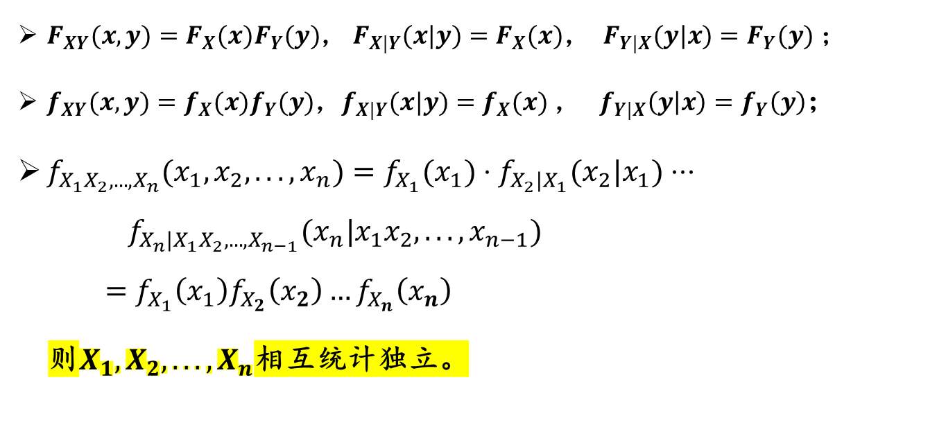
1.2.5 随机变量统计独立的条件
$F_{XY}(x,y)=F_{X}(x)F_{Y}(y)$， $F_{X|Y}(x|y)=F_{X}(x)$， $F_{Y|X}(y|x)=F_{Y}(y)$ ；
$f_{XY}(x,y)=f_{X}(x)f_{Y}(y)$，$f_{X|Y}(x|y)=f_{X}(x)$ ， $f_{Y|X}\left(y | x\right)=f_{Y}\left(y\right)$；
$f_{X_{1}X_{2},...,X_{n}}(x_{1},x_{2},...,x_{n})=f_{X_{1}}(x_{1})⋅f_{X_{2}|X_{1}}(x_{2}|x_{1})⋅⋅⋅{ f}_{X_{n}|X_{1}X_{2},...,X_{n−1}}(x_{n}|x_{1}x_{2},...,x_{n−1})$
$$=f_{X_{1}}\left(x_{1}\right)f_{X_{2}}\left(x_{2}\right)…f_{X_{n}}\left(x_{n}\right)$$
则$X_{1},X_{2},...,X_{n}$相互统计独立。
Notes:
P11, N个随机变量的独立定义。

Slide 34
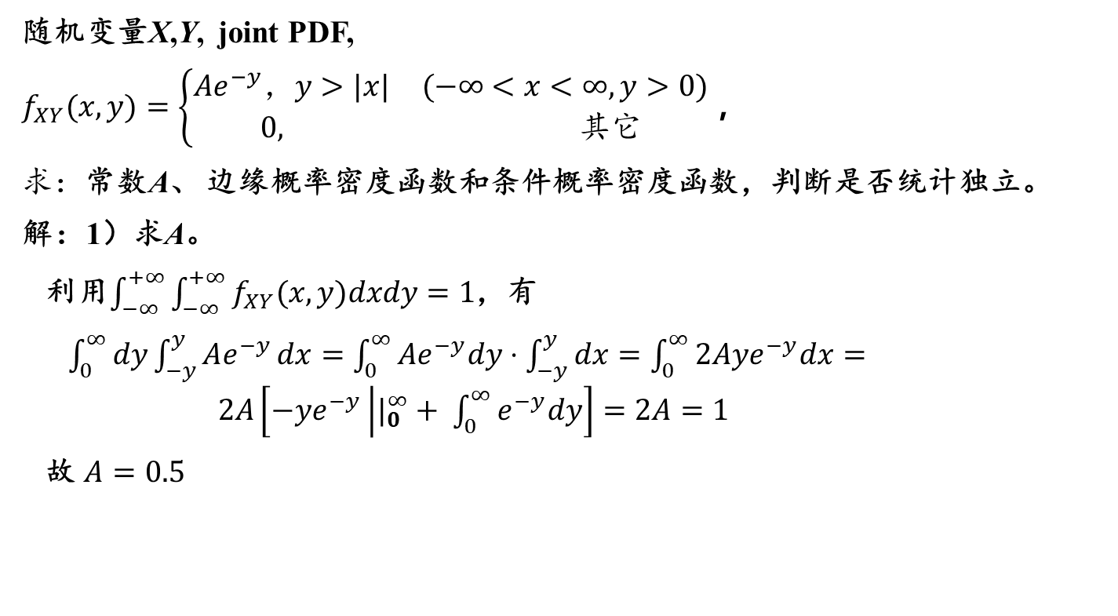
1.2 例题
随机变量X,Y, joint PDF,
$f_{XY}(x,y)=\left\{\begin{matrix}Ae^{−y}，y>|x| (−∞<x<∞,y>0) \\ 0, 其它\end{matrix}\right.$，
求：常数A、 边缘概率密度函数和条件概率密度函数，判断是否统计独立。
解：1）求A。
利用$\int_{−∞}^{+∞}{\int_{−∞}^{+∞}{f_{XY}(x,y)dxdy=1}}$，有
$\int_{0}^{∞}{dy\int_{−y}^{y}{Ae^{−y}}}dx=\int_{0}^{∞}{Ae^{−y}dy⋅\int_{−y}^{y}{dx}}=\int_{0}^{∞}{2Aye^{−y}dx}= 2A\left[−ye^{−y}\left||_{0}^{∞}+ \int_{0}^{∞}{e^{−y}dy}\right.\right]=2A=1$
故 $A=0.5$

Slide 35
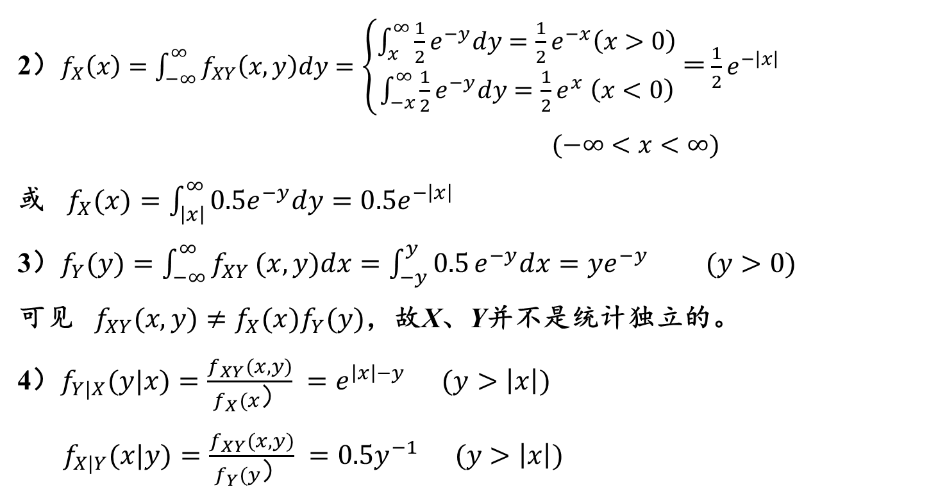
2）$f_{X}\left(x\right)=\int_{−∞}^{∞}{f_{XY}\left(x,y\right)dy=\left\{\begin{matrix}\int_{x}^{∞}{\frac{1}{2}e^{−y}dy}=\frac{1}{2}e^{−x}\left(x>0\right) \\ \int_{−x}^{∞}{\frac{1}{2}e^{−y}dy=\frac{1}{2}e^{x} （x<0）}\end{matrix}\right.}＝\frac{1}{2}e^{−\left|x\right|}$
$(−∞<x<∞)$
或 $f_{X}(x)=\int_{\left|x\right|}^{∞}{0.5e^{−y}dy=0.5e^{−\left|x\right|}}$
3）$f_{Y}(y)=\int_{−∞}^{∞}{f_{XY}}(x,y)dx=\int_{−y}^{y}{0.5}e^{−y}dx=ye^{−y} (y>0)$
可见$f_{XY}(x,y)≠f_{X}(x)f_{Y}(y)$，故X、Y并不是统计独立的。
4）$f_{Y|X}(y|x)=\frac{f_{XY}(x,y)}{f_{X}(x）} =e^{\left|x\right|−y} (y>\left|x\right|)$
${ f}_{X|Y}(x|y)=\frac{f_{XY}(x,y)}{f_{Y}(y）} =0.5y^{−1} (y>\left|x\right|)$

Slide 36
1.3 随机变量的函数的概率分布
1.3.1 随机变量的一元函数的概率分布
  随机变量Y是X的单输入函数
  随机变量Y是X的多输入函数
  特例：离散随机变量的函数的分布表示
1.3.2 随机变量的多元函数的概率分布
  n维随机变量函数概率分布
  二维随机变量函数的概率分布
1.3.3 瑞利与莱斯分布

Slide 37
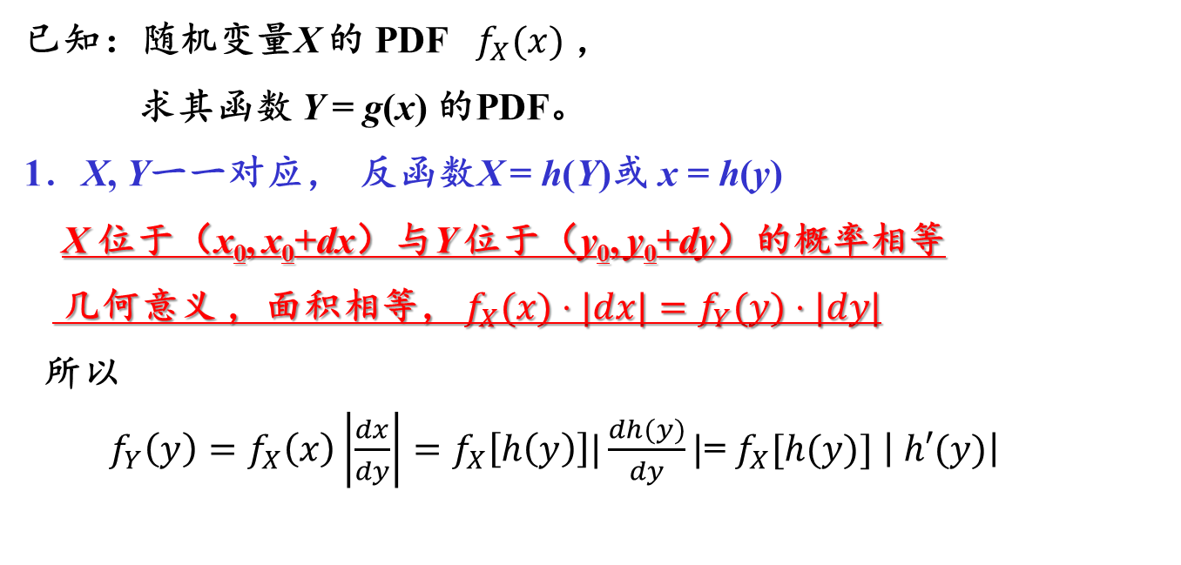
1.3.1 一维随机变量的函数的分布
已知：随机变量X 的 PDF $f_{X}(x)$ ，
求其函数 Y = g(x) 的PDF。
1．X, Y一一对应， 反函数X = h(Y)或 x = h(y)
X 位于（x₀, x₀+dx）与Y 位于（y₀, y₀+dy）的概率相等
几何意义 ，面积相等， $f_{X}(x)⋅|dx|=f_{Y}(y)⋅|dy|$
所以
$f_{Y}\left(y\right)=f_{X}\left(x\right)\left|\frac{dx}{dy}\right|=f_{X}\left[h\left(y\right)\right]|\frac{dh(y)}{dy}|$= $f_{X}[h(y)]$ $\left| h′(y)\right|$

Slide 38
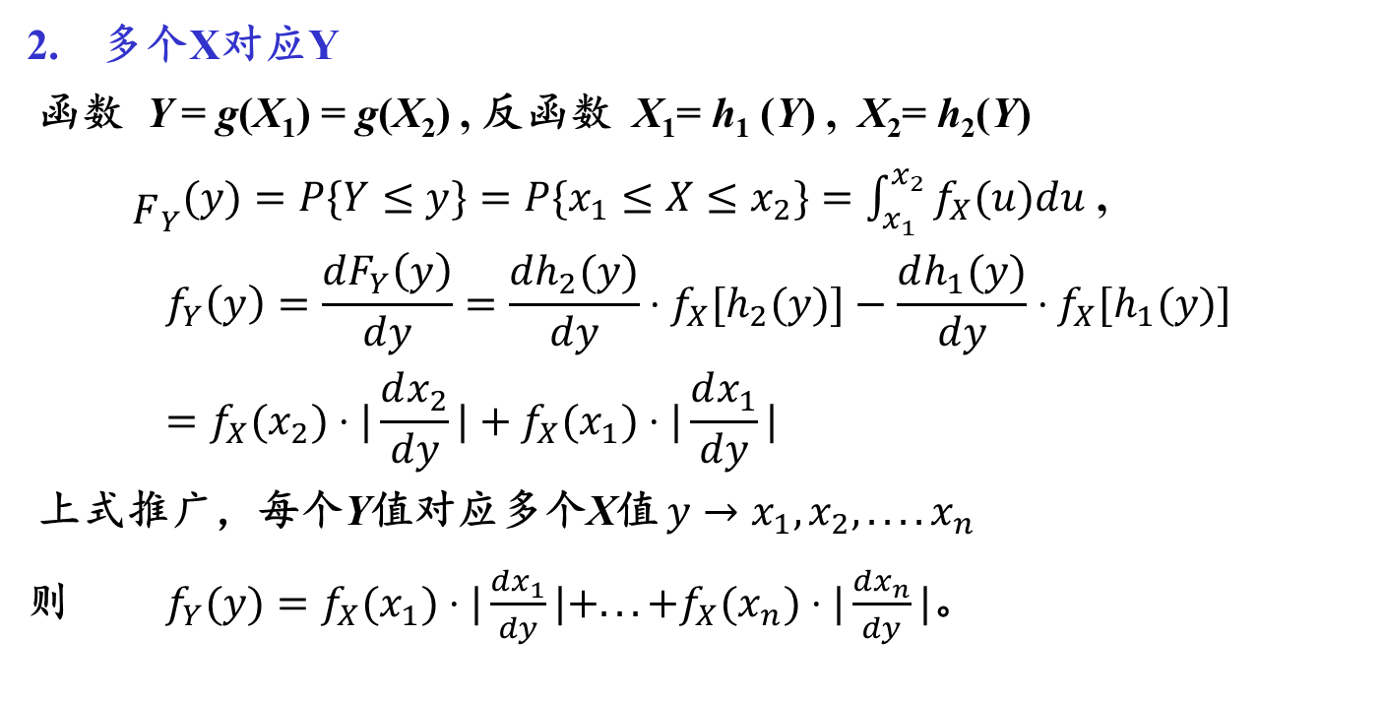
多个X对应Y
函数 Y = g(X₁) = g(X₂) , 反函数 X₁= h₁ (Y) , X₂= h₂(Y)
${\begin{aligned} \\ F\end{aligned}}_{Y}(y)=P\{Y≤y\}=P\{x_{1}≤X≤x_{2}\}=\int_{x_{1}}^{x_{2}}{f_{X}(u)du}$ ,
$$f_{Y}\left(y\right)=\frac{dF_{Y}\left(y\right)}{dy}=\frac{dh_{2}(y)}{dy}⋅f_{X}[h_{2}(y)]−\frac{dh_{1}(y)}{dy}⋅f_{X}[h_{1}(y)]=f_{X}(x_{2})⋅|\frac{dx_{2}}{dy}|+f_{X}(x_{1})⋅|\frac{dx_{1}}{dy}|$$
上式推广，每个Y值对应多个X值 $y→x_{1},x_{2},....x_{n}$
则${ f}_{Y}(y)=f_{X}(x_{1})⋅|\frac{dx_{1}}{dy}|+...+f_{X}(x_{n})⋅|\frac{dx_{n}}{dy}|$。

Slide 39
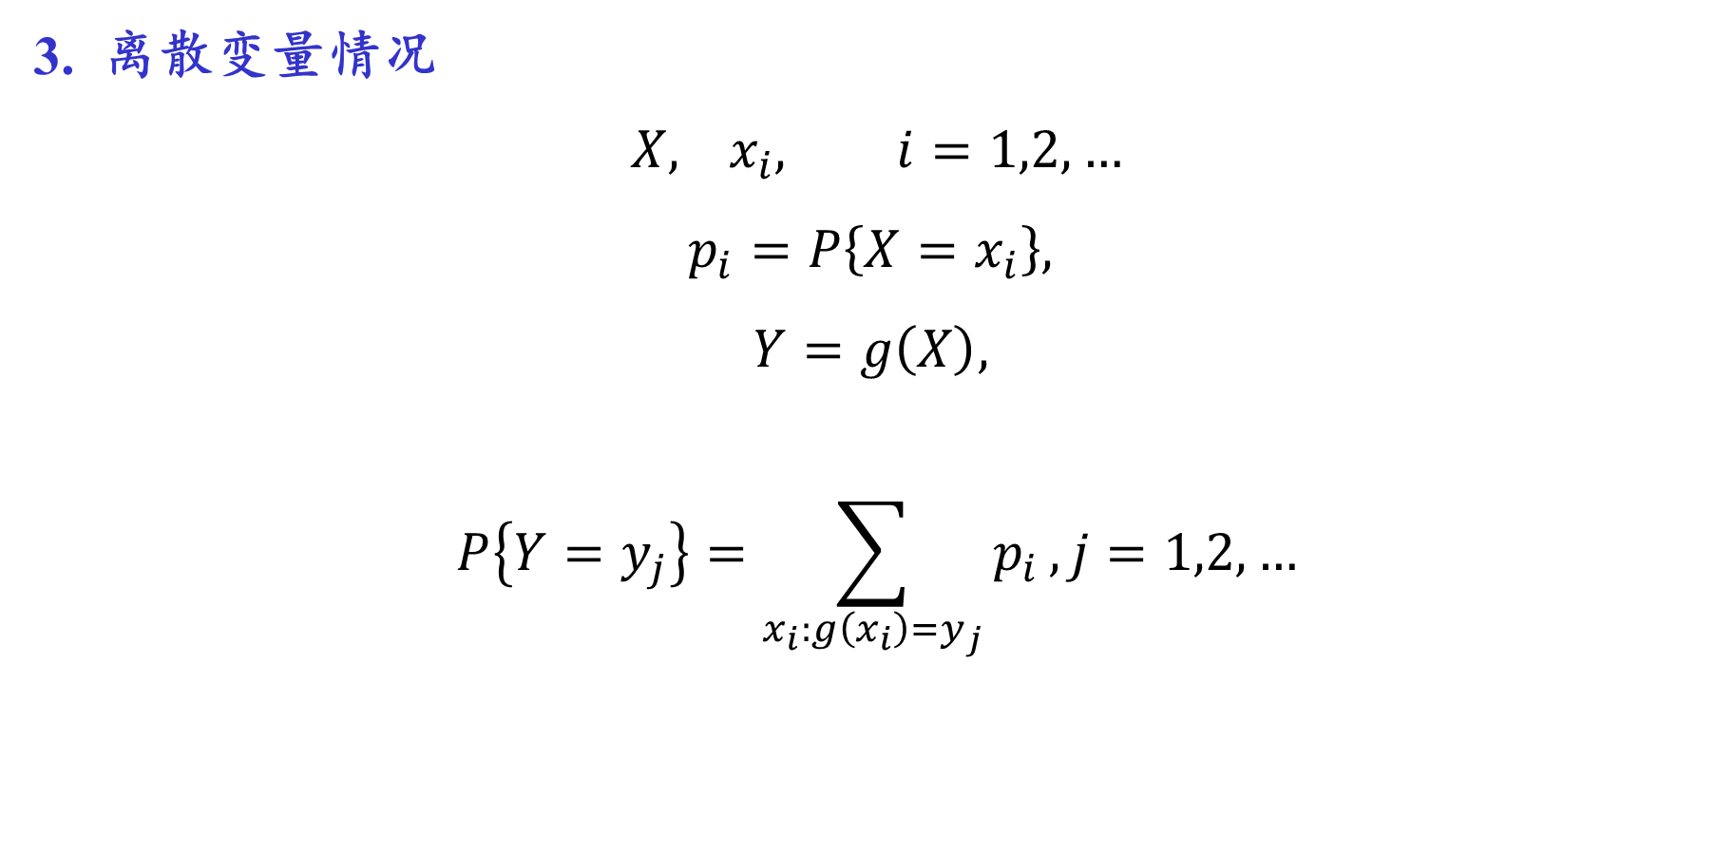
3. 离散变量情况
$$X, { x}_{i}, i=1,2,…$$
$$p_{i}=P\left\{X=x_{i}\right\},$$
$$Y=g\left(X\right),$$
$$P\left\{Y=y_{j}\right\}=\sum_{x_{i}:g\left(x_{i}\right)=y_{j}}{p_{i}}, j=1,2,…$$

Slide 40
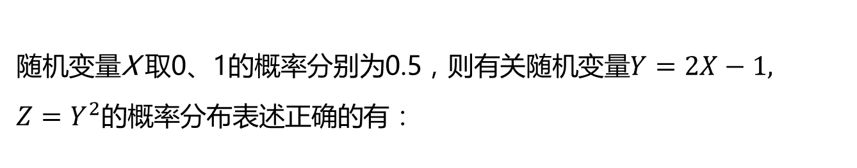
多选题
1分
随机变量X 取0、1的概率分别为0.5，则有关随机变量$Y=2X−1,$
$Z=Y^{2}$的概率分布表述正确的有：
A
$$随机变量Y取值为−1和+1的概率相等，Z取值为1的概率为0.5。$$
B
$$f_{Y}\left(y\right)=0.5δ\left(y−1\right)+0.5δ\left(y+1\right)$$
C
$$P\left\{Z=1\right\}=1$$
D
$$f_{Z}\left(z\right)=δ\left(z−1\right)$$
提交

Slide 41
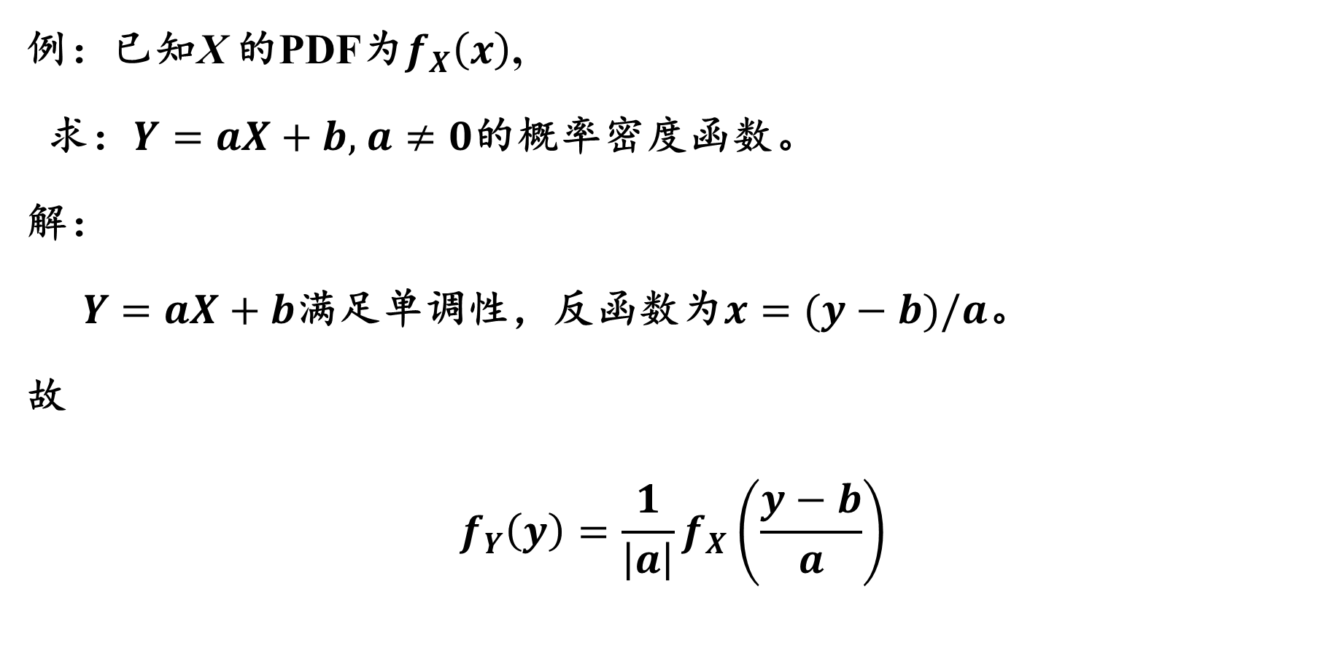
例：已知X 的PDF为$f_{X}\left(x\right)$,
求：$Y=aX+b,$ $a≠0$的概率密度函数。
解：
$Y=aX+b$满足单调性，反函数为$x=(y−b)/a$。
故
$$f_{Y}\left(y\right)=\frac{1}{\left|a\right|}f_{X}\left(\frac{y−b}{a}\right)$$

Slide 42
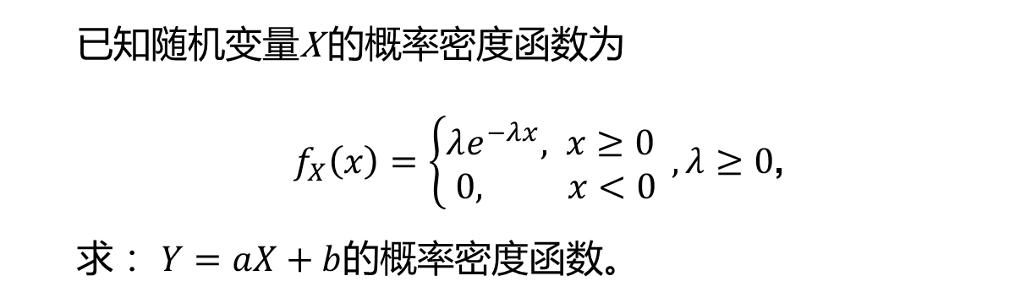
主观题
10分
  已知随机变量X 的概率密度函数为
  $f_{X}\left(x\right)=\left\{\begin{aligned}λe^{−λx}, x≥0 \\ 0, x<0\end{aligned}\right.,λ≥0$,
  求： $Y=aX+b$的概率密度函数。
正常使用主观题需2.0以上版本雨课堂
作答

Slide 43
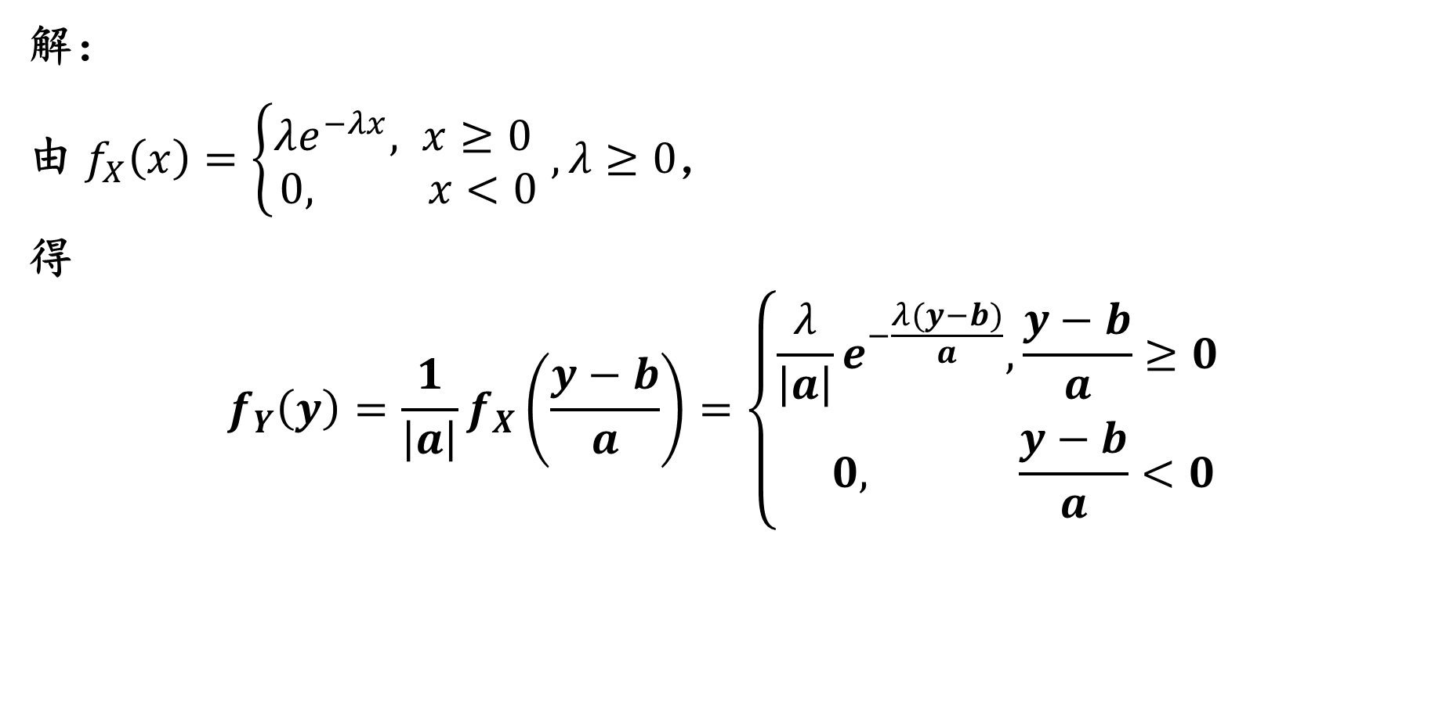
解：
由 $f_{X}\left(x\right)=\left\{\begin{aligned}λe^{−λx}, x≥0 \\ 0, x<0\end{aligned}\right.,λ≥0$，
得
$$f_{Y}\left(y\right)=\frac{1}{\left|a\right|}f_{X}\left(\frac{y−b}{a}\right)=\left\{\begin{aligned}\frac{λ}{\left|a\right|}e^{−\frac{λ(y−b)}{a}},\frac{y−b}{a}≥0 \\ 0, \frac{y−b}{a}<0\end{aligned}\right.$$

Slide 44
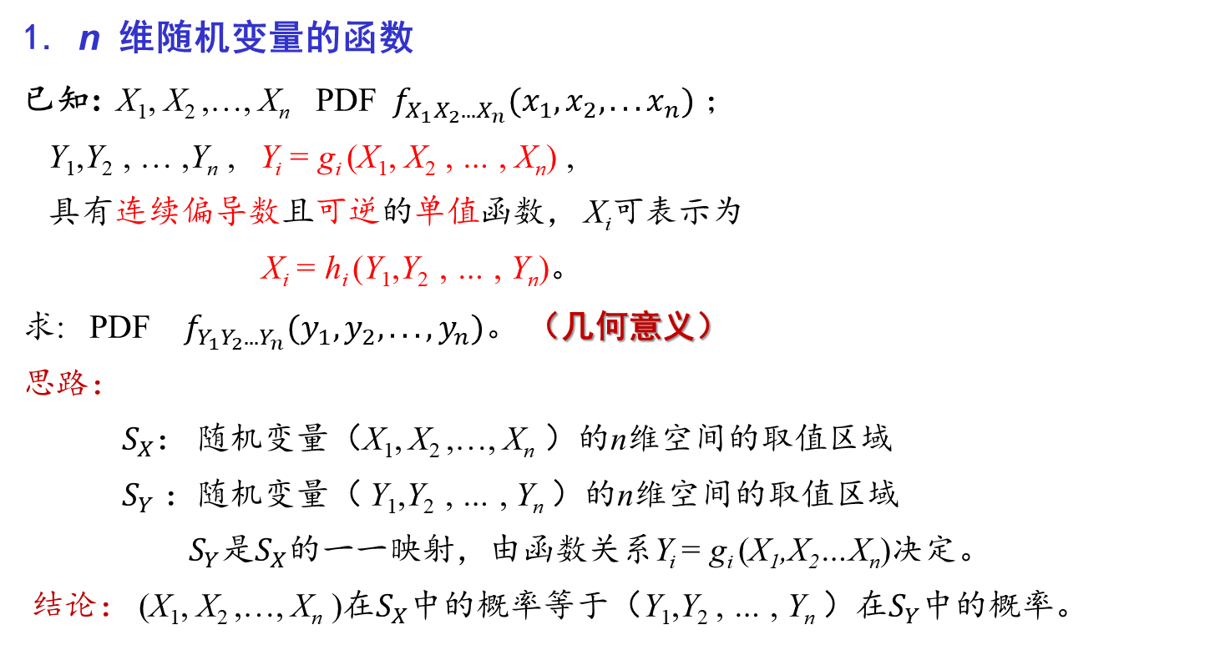
1.3.2 多维随机变量函数的联合分布
1. n 维随机变量的函数
已知: X₁, X₂ ,…, X_{n} PDF $f_{X_{1}X_{2}...X_{n}}(x_{1},x_{2},...x_{n})$ ；
Y₁,Y₂ , … ,Y_{n} , Y_{i} = g_{i} (X₁, X₂ , … , X_{n}) ,
具有连续偏导数且可逆的单值函数， X_{i}可表示为
X_{i} = h_{i} (Y₁,Y₂ , … , Y_{n})。
求: PDF $f_{Y_{1}Y_{2}...Y_{n}}(y_{1},y_{2},...,y_{n})。$ （几何意义）
思路：
${ S}_{X}$： 随机变量（X₁, X₂ ,…, X_{n} ）的n维空间的取值区域
$S_{Y}$ ：随机变量（ Y₁,Y₂ , … , Y_{n} ）的n维空间的取值区域
${S_{Y}是S}_{X}$的一一映射，由函数关系Y_{i} = g_{i} (X₁,X₂…X_{n})决定。
结论： (X₁, X₂ ,…, X_{n} )在$S_{X}$中的概率等于（Y₁,Y₂ , … , Y_{n} ）在$S_{Y}$中的概率。
Notes:
维度的概念dimension, 多元 multielment

Slide 45
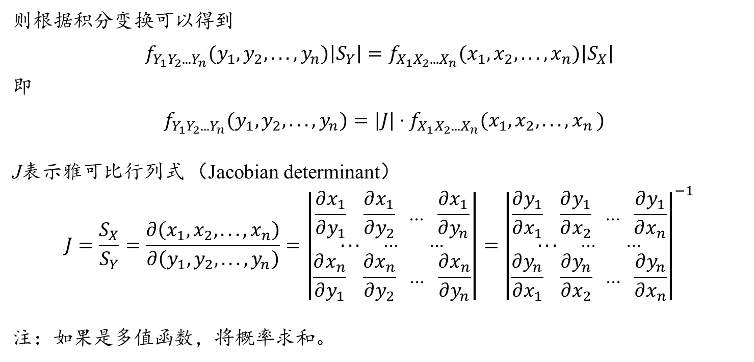
则根据积分变换可以得到
$$f_{Y_{1}Y_{2}...Y_{n}}(y_{1},y_{2},...,y_{n})\left|S_{Y}\right|=f_{X_{1}X_{2}...X_{n}}(x_{1},x_{2},...,x_{n})\left|S_{X}\right|$$
即
$f_{Y_{1}Y_{2}...Y_{n}}(y_{1},y_{2},...,y_{n})=|J|⋅f_{X_{1}X_{2}...X_{n}}(x_{1},x_{2},...{,x}_{n})$
J表示雅可比行列式 （Jacobian determinant）
$$J=\frac{S_{X}}{S_{Y}}=\frac{∂\left(x_{1},x_{2},...,x_{n}\right)}{∂\left(y_{1},y_{2},...,y_{n}\right)}=\left|\begin{aligned}\frac{∂x_{1}}{∂y_{1}} \frac{∂x_{1}}{∂y_{2}}\text{ ... }\frac{∂x_{1}}{∂y_{n}} \\ ...\text{ ... ...} \\ \frac{∂x_{n}}{∂y_{1}} \frac{∂x_{n}}{∂y_{2}}\text{ ... }\frac{∂x_{n}}{∂y_{n}}\end{aligned}\right|={\left|\begin{aligned}\frac{∂y_{1}}{∂x_{1}} \frac{∂y_{1}}{∂x_{2}}\text{ ... }\frac{∂y_{1}}{∂x_{n}} \\ ...\text{ ... ...} \\ \frac{∂y_{n}}{∂x_{1}} \frac{∂y_{n}}{∂x_{2}}\text{ ... }\frac{∂y_{n}}{∂x_{n}}\end{aligned}\right|}^{−1}$$
注：如果是多值函数，将概率求和。
Notes:
倒数的意义？

Slide 46
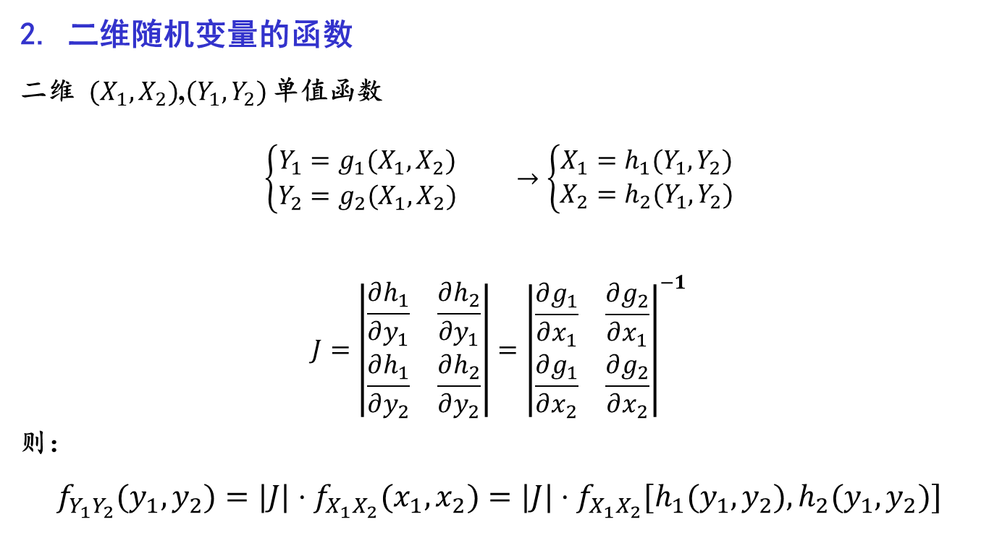
2. 二维随机变量的函数
二维 $(X_{1},X_{2})$,$(Y_{1},Y_{2})$ 单值函数
$$\left\{\begin{matrix}Y_{1}=g_{1}(X_{1},X_{2}) & \\ Y_{2}=g_{2}(X_{1},X_{2}) & \end{matrix}\right.→\left\{\begin{matrix}X_{1}=h_{1}(Y_{1},Y_{2}) \\ X_{2}=h_{2}(Y_{1},Y_{2})\end{matrix}\right.$$
$$J=\left|\begin{matrix}\frac{∂h_{1}}{∂y_{1}} & \frac{∂h_{2}}{∂y_{1}} \\ \frac{∂h_{1}}{∂y_{2}} & \frac{∂h_{2}}{∂y_{2}}\end{matrix}\right|={\left|\begin{matrix}\frac{∂g_{1}}{∂x_{1}} & \frac{∂g_{2}}{∂x_{1}} \\ \frac{∂g_{1}}{∂x_{2}} & \frac{∂g_{2}}{∂x_{2}}\end{matrix}\right|}^{−1}$$
则：
$$f_{Y_{1}Y_{2}}(y_{1},y_{2})=|J|⋅f_{X_{1}X_{2}}(x_{1},x_{2})=|J|⋅f_{X_{1}X_{2}}[h_{1}(y_{1},y_{2}),h_{2}(y_{1},y_{2})]$$

Slide 47
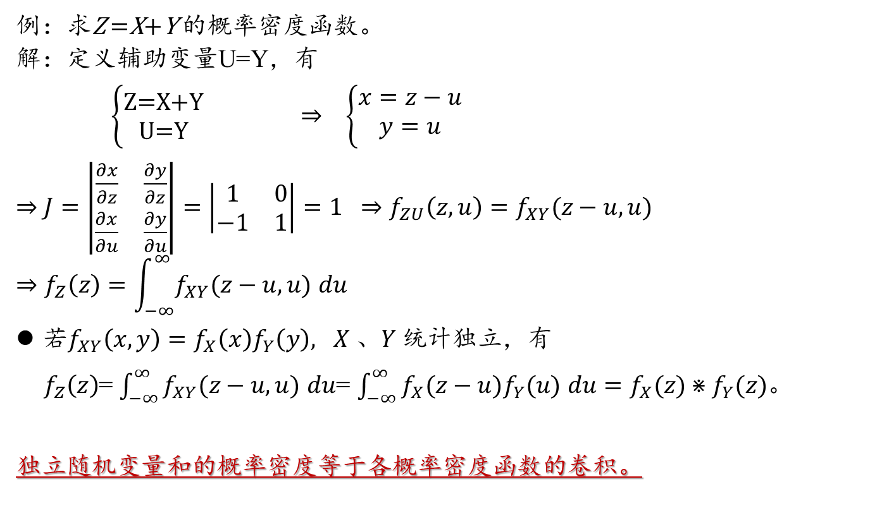
例：求Z =X+Y 的概率密度函数。
解：定义辅助变量U=Y，有
$\left\{\begin{matrix}\text{Z}\text{=}\text{X}\text{+}\text{Y} \\ \text{U}\text{=}\text{Y}\end{matrix}\right.$ $⇒ \left\{\begin{matrix}x=z−u \\ y=u\end{matrix}\right.$
$⇒$ $J=\left|\begin{matrix}\frac{∂x}{∂z} & \frac{∂y}{∂z} \\ \frac{∂x}{∂u} & \frac{∂y}{∂u}\end{matrix}\right|=\left|\begin{matrix}1 & 0 \\ −1 & 1\end{matrix}\right|=1 ⇒f_{ZU}\left(z,u\right)=f_{XY}(z−u,u)$
$$⇒f_{Z}\left(z\right)=\int_{−∞}^{∞}{f_{XY}(z−u,u) du}$$
若$f_{XY}\left(x,y\right)=f_{X}\left(x\right)f_{Y}\left(y\right), X 、Y$统计独立，有
${ f}_{Z}\left(z\right)$= $\int_{−∞}^{∞}{f_{XY}(z−u,u) du}$= $\int_{−∞}^{∞}{f_{X}(z−u)f_{Y}(u) du}=f_{X}(z)⋇f_{Y}(z)$。
独立随机变量和的概率密度等于各概率密度函数的卷积。
Notes:
独立随机变量和的概率密度等于各概率密度函数的卷积。

Slide 48
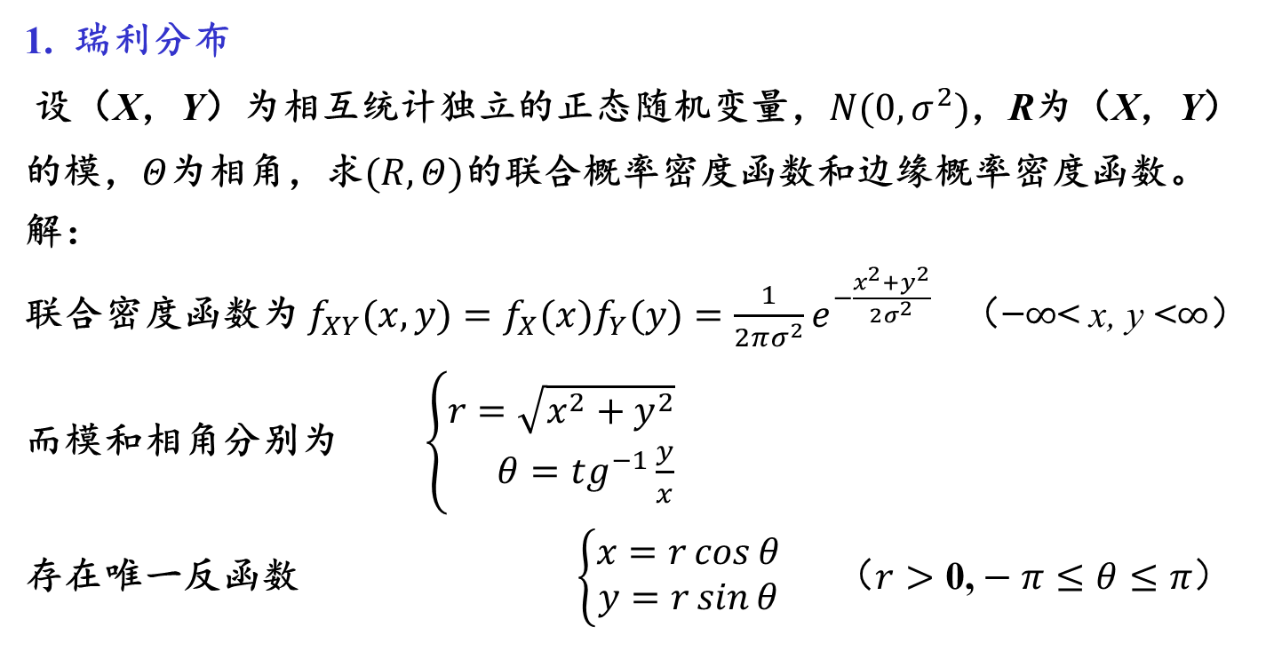
1.3.3 瑞利分布和莱斯分布
1. 瑞利分布
设（X，Y）为相互统计独立的正态随机变量，$N(0,σ^{2})$，R为（X，Y）的模，$Θ$为相角，求$(R,Θ)$的联合概率密度函数和边缘概率密度函数。
解：
联合密度函数为 $f_{XY}(x,y)=f_{X}(x)f_{Y}(y)=\frac{1}{2πσ^{2}}e^{−\frac{x^{2}+y^{2}}{2σ^{2}}} （\text{−}∞\text{<} \text{x}\text{, }\text{y} \text{<}∞）$
而模和相角分别为 $\left\{\begin{aligned}r=\sqrt{x^{2}+y^{2}} \\ θ=tg^{−1}\frac{y}{x}\end{aligned}\right.$
存在唯一反函数 $\left\{\begin{aligned}x=r\cos{θ} \\ y=r\sin{θ}\end{aligned}\right. （r>\text{0,}−π≤θ≤π）$
Notes:
瑞利分布和莱斯分布的物理意义

Slide 49
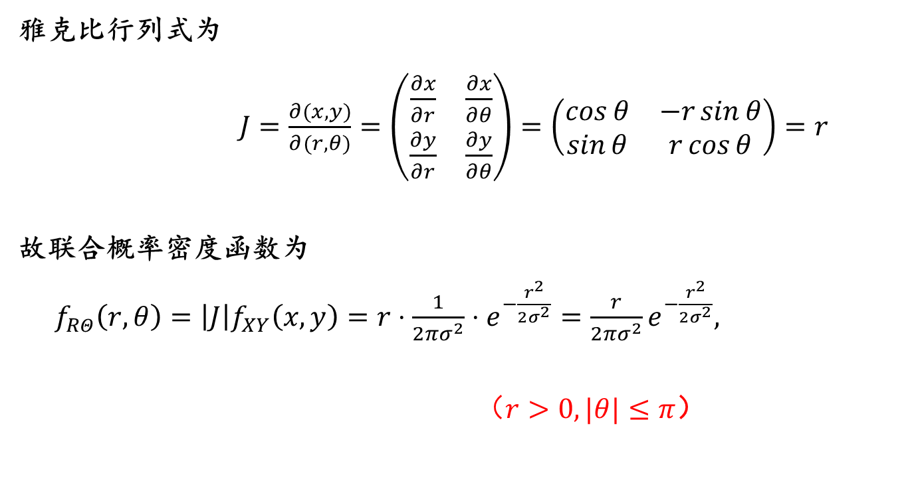
雅克比行列式为
$J=\frac{∂(x,y)}{∂(r,θ)}=\left(\begin{matrix}\frac{∂x}{∂r} & \frac{∂x}{∂θ} \\ \frac{∂y}{∂r} & \frac{∂y}{∂θ}\end{matrix}\right)=\left(\begin{matrix}\cos{θ} & −r\sin{θ} \\ \sin{θ} & r\cos{θ}\end{matrix}\right)=r$
故联合概率密度函数为
$f_{RΘ}\left(r,θ\right)=\left|J\right|f_{XY}\left(x,y\right)=r⋅\frac{1}{2πσ^{2}}⋅e^{−\frac{r^{2}}{2σ^{2}}}=\frac{r}{2πσ^{2}}e^{−\frac{r^{2}}{2σ^{2}}},$
$（r>0,|θ|≤π$）

Slide 50
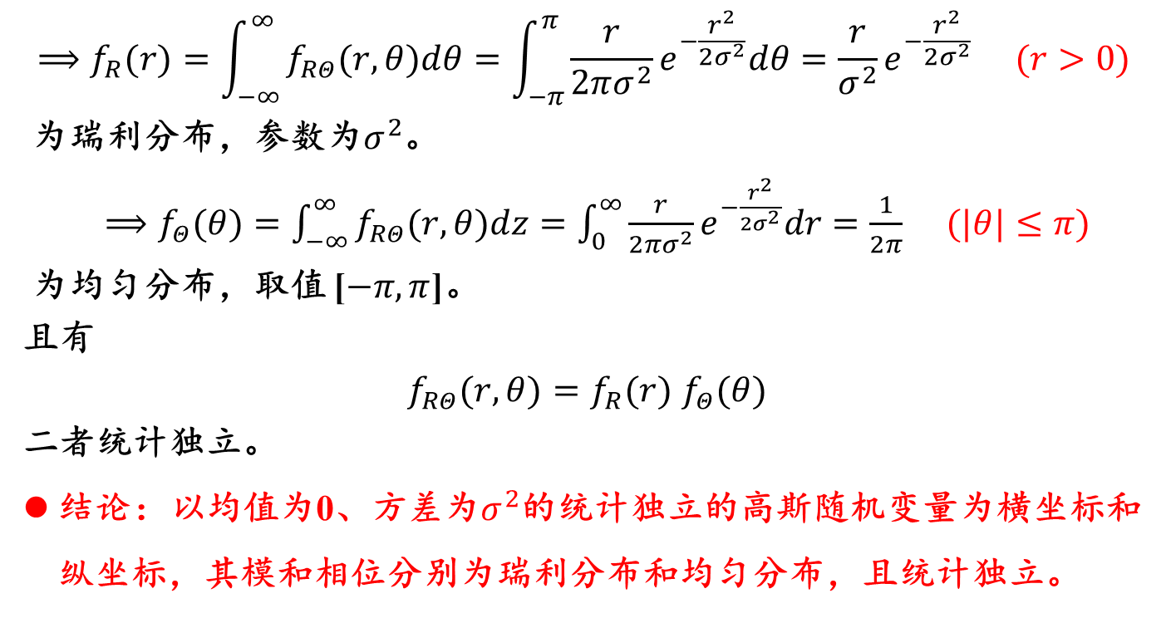
$$⟹f_{R}(r)=\int_{−∞}^{∞}{f_{RΘ}(r,θ)dθ=\int_{−π}^{π}{\frac{r}{2πσ^{2}}e^{−\frac{r^{2}}{2σ^{2}}}dθ=\frac{r}{σ^{2}}e^{−\frac{r^{2}}{2σ^{2}}}} (r>0) }$$
为瑞利分布，参数为$σ^{2}$。
$⟹f_{Θ}(θ)=\int_{−∞}^{∞}{f_{RΘ}(r,θ)dz=\int_{0}^{∞}{\frac{r}{2πσ^{2}}e^{−\frac{r^{2}}{2σ^{2}}}dr=\frac{1}{2π}} (|θ|≤π) }$
为均匀分布，取值 [$−π,π$]。
且有
$f_{RΘ}(r,θ)=f_{R}(r)$ $f_{Θ}(θ)$
二者统计独立。
结论：以均值为0、方差为$σ^{2}$的统计独立的高斯随机变量为横坐标和纵坐标，其模和相位分别为瑞利分布和均匀分布，且统计独立。
Notes:
瑞利分布公式写到笔记本上！ 与无线通信相联系！ 无线信号自由空间传播叠加！

Slide 51
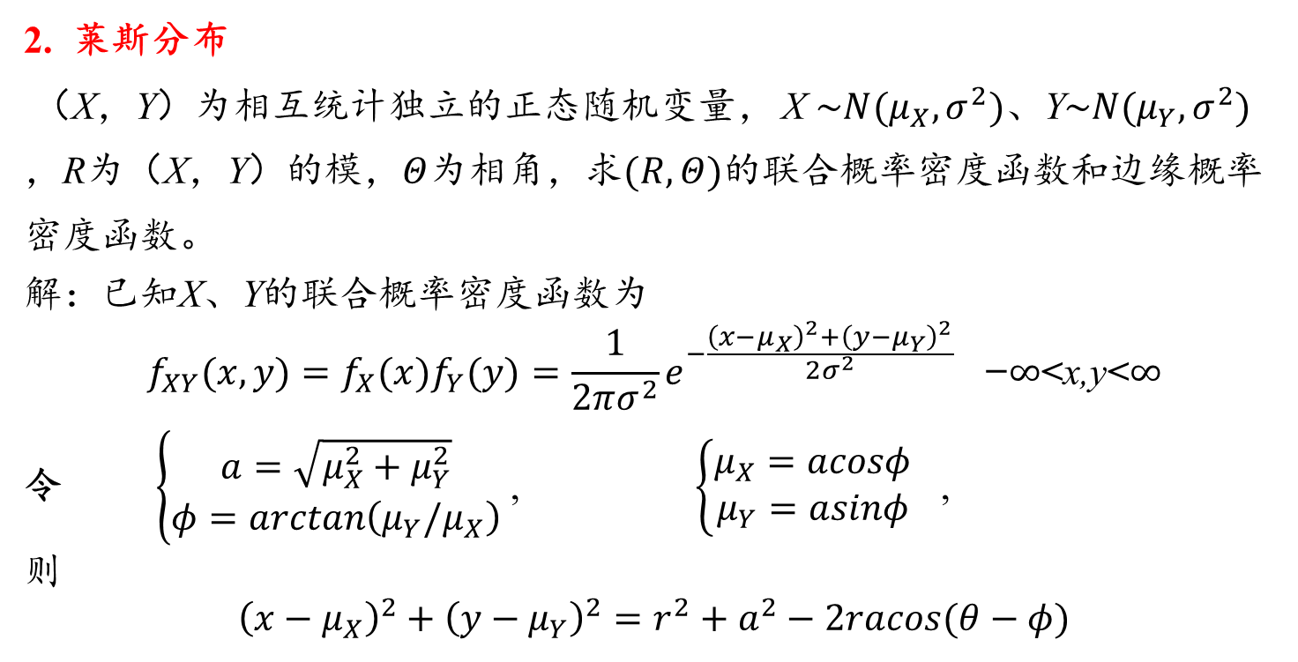
2. 莱斯分布
（X，Y）为相互统计独立的正态随机变量， X $\sim N(μ_{X},σ^{2})、\text{Y}\sim N(μ_{Y},σ^{2})$，R为（X，Y）的模，$Θ$为相角，求$(R,Θ)$的联合概率密度函数和边缘概率密度函数。
解：已知X、Y的联合概率密度函数为
$$f_{XY}(x,y)=f_{X}(x)f_{Y}(y)=\frac{1}{2πσ^{2}}e^{−\frac{{\left(x−μ_{X}\right)}^{2}+{\left(y−μ_{Y}\right)}^{2}}{2σ^{2}}} \text{−}∞\text{<}\text{x}\text{,}\text{y}\text{<}∞$$
令 $\left\{\begin{aligned}a=\sqrt{μ_{X}^{2}+μ_{Y}^{2}} \\ φ=arctan\left(μ_{Y}/μ_{X}\right)\end{aligned}\right.$ , $\left\{\begin{aligned}μ_{X}=acosφ \\ μ_{Y}=asinφ\end{aligned}\right.$ ,
则
$${\left(x−μ_{X}\right)}^{2}+{\left(y−μ_{Y}\right)}^{2}=r^{2}+a^{2}−2racos(θ−φ)$$
Notes:
莱斯分布常用参数K来描述，K定义为主信号的功率与多径分量功率之比，即K=（a^2）/（2σ^2）。K称作莱斯因子，由K可以完全确定莱斯分布。当A->0时，莱斯分布转变为瑞利分布。

Slide 52
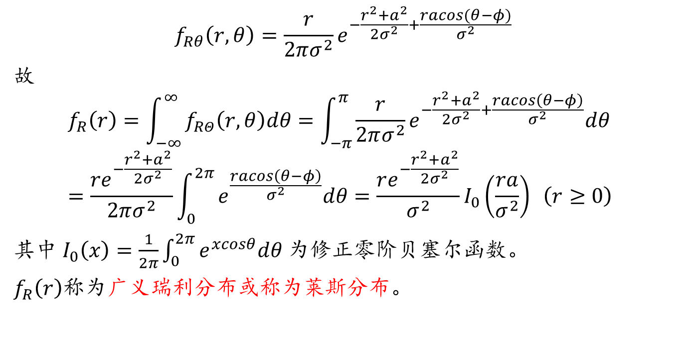
$$f_{Rθ}\left(r,θ\right)=\frac{r}{2πσ^{2}}e^{−\frac{r^{2}+a^{2}}{2σ^{2}}+\frac{racos(θ−φ)}{σ^{2}}}$$
故
$$f_{R}\left(r\right)=\int_{−∞}^{∞}{f_{RΘ}\left(r,θ\right)dθ=\int_{−π}^{π}{\frac{r}{2πσ^{2}}e^{−\frac{r^{2}+a^{2}}{2σ^{2}}+\frac{racos\left(θ−φ\right)}{σ^{2}}}dθ} }=\frac{{re}^{−\frac{r^{2}+a^{2}}{2σ^{2}}}}{2πσ^{2}}\int_{0}^{2π}{e^{\frac{racos\left(θ−φ\right)}{σ^{2}}}dθ}=\frac{re^{−\frac{r^{2}+a^{2}}{2σ^{2}}}}{σ^{2}}I_{0}\left(\frac{ra}{σ^{2}}\right) \left(r≥0\right)$$
其中 $I_{0}\left(x\right)=\frac{1}{2π}\int_{0}^{2π}{e^{xcosθ}dθ}$ 为修正零阶贝塞尔函数。
$f_{R}\left(r\right)$称为广义瑞利分布或称为莱斯分布。
Notes:
贝塞尔函数是贝塞尔方程的解，它们和其他函数组合成柱调和函数。除初等函数外，在物理和工程中贝塞尔函数是最常用的函数，它们以19世纪德国天文学家F.W.贝塞尔的姓氏命名，他在1824年第一次描述过它们。https://baike.baidu.com/item/%E8%B4%9D%E5%A1%9E%E5%B0%94%E5%87%BD%E6%95%B0/3431101

Slide 53
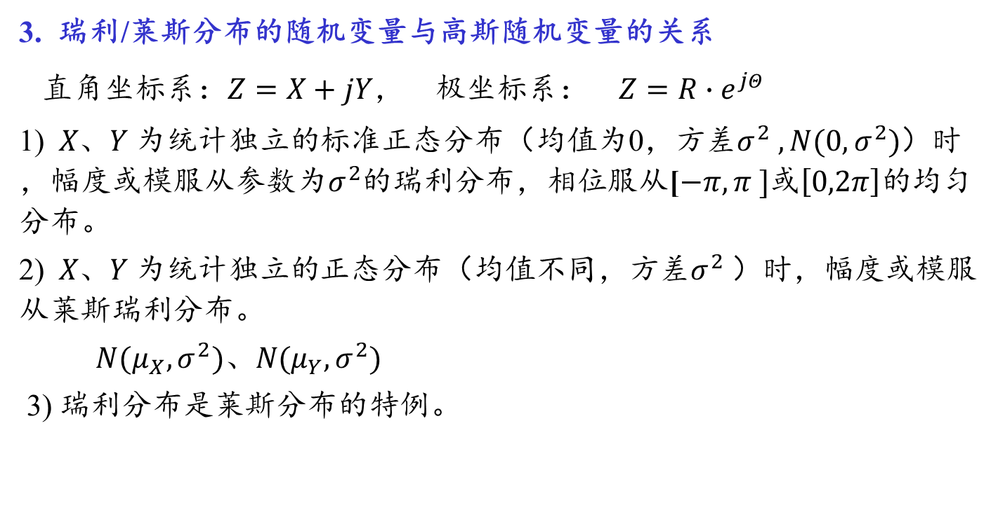
3. 瑞利/莱斯分布的随机变量与高斯随机变量的关系
直角$坐标系：Z=X+jY$， 极坐标系： $Z=R∙e^{jΘ}$
1) $X、Y 为统计独立的$标准正态分布（均值为0，方差$σ^{2} ,$ $N(0,σ^{2})$）时，幅度或模服从参数为$σ^{2}$的瑞利分布，相位服从[$−π,π ]或\left[0,2π\right]$的均匀分布。
2) $X、Y 为统计独立的$正态分布（均值不同，方差$σ^{2}$）时，幅度或模服从莱斯瑞利分布。
$N(μ_{X},σ^{2})、N(μ_{Y},σ^{2})$
3) 瑞利分布是莱斯分布的特例。
Notes:
用于无线信号多径传输，幅值和相位的计算。

Slide 54
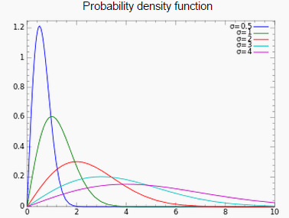
瑞利分布

Slide 55
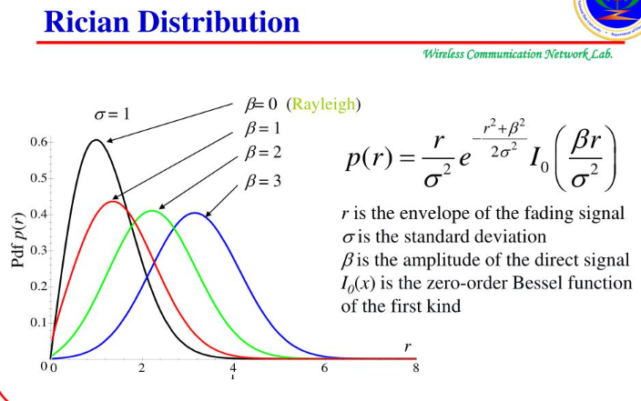
莱斯分布（莱斯因子K=beta^2/(2sigma^2)）

Slide 56
作 业
总结课程知识点和有关重要公式。
整理课堂练习题、错题分析，课堂中没有提交的作业本上给出详细的解答。
课本习题：1.6、1.8、1.9、1.10、1.11、1.15、1.16

